Slide 1
دورة عن كيفية عمل حساب في تومسن رويترزوكشف الانتحال
اعداد د.معتز خليل

Slide 2
نبذة مختصرة موقع (Thomson reueters) :
فهرس الاقتباس العلمي ® (SCI ® ) لسنوات عديدة، وبدأ طومسون رويترز لنشر مجلة الاقتباس التقارير ® (JCR ® ) في عام 1975 كجزء مؤشر الاقتباس العلوم الاجتماعية ®(CC ®). يوفرأدوات كمية لترتيب، وتقييم، وتصنيف، ومقارنة المجلات, عامل التأثير هو واحد من هذه؛ بل هو مقياس للوتيرة التي استشهد بها في مجلة في سنة أو فترة معينة. عامل تأثير SCIالسنوي هو نسبة بين الاستشهادات والبنود المنشورة الأخيرة المنشورة. وكثيرا ما يستخدم كمؤشر للأهمية النسبية لمجلة في مجالها، مع المجلات ذات عوامل التأثير الأعلى التي تعتبر أكثر أهمية من تلك التي لديها أقل منها. وغالبا ما يتم النظر في عوامل التأثير للترقيات الأكاديمية، الضغط على الأكاديميين للحفاظ على استهداف المجلات تأثير أعلى في الواقع، يتم دفع العلماء في انحاء العالم على أساس عامل تأثير المجلات التي ينشرون فيها.

Slide 3
نبذة مختصرة موقع (Thomson reueters) :
وفي أي سنة معينة، يكون عامل تأثير المجلة هو متوسط ​​عدد الاستشهادات الواردة لكل ورقة منشورة في تلك المجلة خلال السنتين السابقتين ,فعلى سبيل المثال، إذا كان للمجلة عامل تأثير قدره 3 في عام 2013، فإن أوراقها المنشورة في عامي 2011 و 2012 تلقت 3 اقتباسات لكل منها في المتوسط ​​في عام 2013. وسيحسب عامل تأثير عام 2013 على النحو التالي:
ا)و استشهد عدد المرات التي نشرت مقالات في هذا مجلة في عام 2011 و 2012 التي المقالات في المجلات المفهرسة خلال عام 2013.
ب) العدد الإجمالي "للعناصر المقبولة" التي نشرتها تلك المجلة في عامي 2011 و 2012. ("العناصر المناسبة" هي عادة مقالات أو مراجعات أو إجراءات أو ملاحظات، وليس مقالات تحريرية أو رسائل إلى المحرر.

Slide 4
نبذة مختصرة موقع (Thomson reueters) :
وتجدر الإشارة إلی أن عوامل الأثر لعام 2013 تنشر فعلیا في عام 2014؛ ولا یمکن حسابھا حتی تتم معالجة جمیع منشورات عام 2013 من قبل وکالة الفهرسة للمجلات الجديدة، التي يتم فهرستها من أول قضية المنشورة، الحصول على عامل تأثير بعد 2 سنوات من الفهرسة. وفي هذه الحالة، فإن الاستشهادات بالسنة السابقة للمجلد 1 وعدد المقالات المنشورة في السنة السابقة للمجلد 1 هي قيم صفر معروفة. المجلات التي يتم فهرستها بدءا من مجلد آخر غير المجلد الأول لن تحصل على عامل التأثير حتى يتم فهرسة لمدة 3 سنوات. وفي بعض الأحيان، لا تنشر الإصدارات السنوية والمنشورات غير النظامية أي بنود في سنة معينة، مما يؤثر على العد. ويتعلق عامل التأثير بفترة زمنية محددة؛ فمن الممكن لحساب ذلك لأي فترة مطلوبة، وتشمل تقارير الاقتباس اليومية أيضا عامل تأثير لمدة خمس سنوات وتظهر تصنيفات المجلات من قبل عامل التأثير، إذا رغبت في ذلك من قبل مثل الفيزياء الحيوية أو الأمراض الجلدية. يستخدم عامل التأثير لمقارنة المجلات المختلفة داخل حقل معين.

Slide 5
نبذة مختصرة موقع (Thomson reueters)
عامل التأثير يعتمد بشكل كبير على الضبط الأكاديمي، وربما على سرعة الحصول على استشهادات في مجال معين , وتختلف النسبة المئوية لإجمالي الاستشهادات التي تحدث في أول سنتين بعد النشر اختلافا كبيرا بين التخصصات من 1 إلى 3٪ في العلوم الرياضية والفيزيائية إلى 5-8٪ في العلوم البيولوجية وبالتالي، لا يمكن استخدام عوامل التأثير لمقارنة المجلات عبر التخصصات.

Slide 6
نبذة مختصرة موقع (Thomson reueters)
وقد تفاقمت هذه المشكلة عندما تم توسيع نطاق استخدام عوامل التأثير لتقييم ليس فقط المجلات، ولكن أيضا الأوراق فيه. تم حث مجلس تمويل التعليم العالي في انكلترا من قبل لجنة اختيار العلوم والتكنولوجيا في مجلس العموم لتذكير فرق ممارسة تقييم البحوث بأنهم ملزمون بتقييم جودة محتوى المواد الفردية وليس سمعة المجلة التي هم فيها وأخيرا، فإن تصنيفات الدوريات المبنية على عوامل التأثير لا ترتبط إلا ارتباطا معتدلا بتلك التي تم جمعها من نتائج استقصاءات ,بيد أن بعض المجلات بدأت تتخذ نهجا أكثر ابتكارا. إحدى هذه المجلة هي (1+)، التي توفر مقاييس مقالة فردية لكل من يصل إلى المقالة. بدلا من السماح سمعة مجلة تقرر تأثير أوراقها، بلس واحد يوفر معلومات حول تأثير المادة على مستوى أكثر دقة. وهناك مقاييس جديدة أخرى للتأثير بما في ذلك مؤشر h/indx (مقياس يشير إلى عدد الأوراق التي تحتوي على عدد أقل من الاستشهادات التي نشرها مؤلف فردي) لا يزال يعتمد على الاستشهادات كبديل للتأثير. والواقع أن التاريخ هو أفضل قضاة على أثر أي بحث، ويتعين على العلماء تطبيق نفس المعيار العلمي على مقاييس التأثير، التي تنطبق على أبحاثهم، ووضع مقياس يلبي نوعية وأثر التحقيقات عمل.

Slide 7
نبذة مختصرة موقع (Thomson reueters)
ويمكن للمجلة أن تعتمد سياسات تحريرية لزيادة عامل تأثيرها فعلى سبيل المثال، قد تنشر المجلات نسبة أكبر من مقالات المراجعة، والتي يتم الاستشهاد بها بشكل عام أكثر من تقارير الأبحاث وهكذا يمكن للمقالات استعراض رفع عامل تأثير المجلة والمجلات الاستعراض سوف، وبالتالي، غالبا ما يكون لها أعلى العوامل تأثير في مجالات كل منها ,ووضعت بعض المجلات سياسة تقديمها إلى "دعوة فقط" لدعوة كبار العلماء حصرا لنشر أوراق "سيتابل" لزيادة عامل تأثير المجلة .

Slide 8
نبذة مختصرة موقع (Thomson reueters)
وقد تحاول المجلات أيضا أن تحد من عدد "العناصر المقبولة" - أي مقام معادلة عامل التأثير - إما عن طريق رفض نشر مقالات (مثل تقارير الحالات في المجلات الطبية) التي لا يرجح أن تذكر أو بتغيير المواد ومن المثير للاهتمام أن البنود التي تعتبر غير مواتية - وبالتالي لا تدرج في حسابات عوامل التأثير - يمكن، إذا استشهد بها، أن تدخل في جزء البسط من المعادلة على الرغم من السهولة التي يمكن بها استبعاد هذه الاستشهادات. ومن الصعب تقييم هذا التأثير، حيث أن التمييز بين التعليقات التحريرية والمواد الأصلية القصيرة ليس واضحا دائما. على سبيل المثال، قد تشير الرسائل إلى المحرر إلى أي من الصفين.
وهناك دوريات تكتيكية أقل غدرا تعمل على نشر جزء كبير من أوراقها، أو على اقل اوراق متوقع ذكرها في وقت مبكر من السنة التقويمية. وهذا يعطي هذه الأوراق المزيد من الوقت لجمع الاستشهادات.هناك عدة طرق، ليس بالضرورة مع وجود نية شائنة، لمجلة في الاستشهاد بمقالات في نفس المجلة، مما سيزيد من عامل تأثير المجلة والاقتباسات القسرية هي ممارسة يقوم فيها المحرر بإجبار مؤلف على إضافة الاستشهادات الذاتية المزيفة إلى مقالة قبل أن توافق المجلة على نشرها من أجل تضخيم عامل تأثير المجلة.

Slide 9
نبذة مختصرة موقع (Thomson reueters)
وهناك أخيرا طرق أخرى لقياس تأثير المواد العلمية وإبرازها. تواجه تومسون رويترز الآن منافسة من قبل المنظمات الاخرى مثل (SCOPUS)التي طورت أدوات على الإنترنت لعد الأصوات، مثل ( google scholarو ، Crossover rank ) وقد تساعد هذه المسابقة في إحداث تغيير متأخر. ويمكن أيضا اعتماد تدابير أخرى للتأثير العلمي على نطاق واسع، مثل عامل الاستخدام، الذي يجري الترويج له من قبل مجموعة المسلسلات في المملكة المتحدة ( http://www.uksg.org/rfp.pdf )، أو عامل Y، لكل من عامل التأثير ورتبة الصفحة المرجحة، التي وضعتها google( http://www.soe.ucsc.edu/~okram/papers/journal-status.pdf). ولعل هذه التدابير قد تصبح قديمة كما أن الإنترنت تتيح للمستخدمين التفاعل بشكل مباشر مع المقالات المنشورة. وقد اتخذت المجلات خطوة نحو مثل هذا المستقبل مع نشر رسائل البريد الإلكتروني، وقد تم تعزيز مثل هذا التفاعل لسنوات عديدة. وبما أن المزيد والمزيد من المقالات متاحة بالكامل إلكترونيا، كما أن محركات البحث تزداد تعقيدا في تعدين الويب وتقييم الاستخدام، فإن هذا التفاعل يصبح أسهل وسيكون القراء قادرين على الحكم على الأوراق لأنفسهم بدلا من الاعتماد على بدائل عفا عليها الزمن مثل عامل التأثير. وإذا كان المؤلفون سيقتبسون عامل تأثير المجلة، فينبغي عليهم أن يفهموا ما يستطيعونه ولا يستطيعون قياسه

Slide 10
شروط النشر في مجلات تومسن رويترز :
لا تتسرع في تقديم مقالك للنشر.
يعتمد المؤلفون في بعض الأحيان على حقيقة أن لديهم دائما فرصة لمعالجة أوجه القصور في عملهم بعد أن تلقت ردود الفعل الواردة من محرر المجلة والمراجعين تحديدها.
ومن شأن اتباع نهج وموقف استباقيين أن يقللا من فرصة الرفض وخيبة الأمل. إعادة القراءة أمر ضروري في مجال البحث ويساعد على تحديد المشاكل الأكثر شيوعا وأوجه القصور في المخطوطة، والتي قد يتم تجاهلها على خلاف ذلك كما نجد أنه من المفيد جدا مشاركة بحوثي مع زملائي وغيرهم من الباحثين وطلب تعليقاتهم.

Slide 11
شروط النشر في مجلات تومسن رويترز :
تحديد المكان المناسب للنشر (التخصص في أي مجال):
في بعض الأحيان يختار الباحثون الأقل خبرة تقديم أعمالهم البحثية إلى اثنين أو أكثر من المجلات في نفس الوقت. وتقترح أخلاقيات البحث وسياسات جميع المجلات العلمية أن يقدم المؤلفون بحوثهم إلى مجلة واحدة فقط في كل مرة. وقد يؤدي القيام بذلك إلى إحراج ويؤدي إلى مشاكل تتعلق بحقوق التأليف والنشر للمؤلف، وصاحب العمل الجامعي، والمجلات المعنية

Slide 12
شروط النشر في مجلات تومسن رويترز :
قراءة أهداف ونطاق والمبادئ التوجيهية للمؤلف من مجلة تستهدفها بعناية
ردود الفعل الواردة من زملائك، وتحديد هدفك للمجلة التي تنشر بها، والخطوة الهامة التالية هي قراءة أهداف ونطاق المجلات في مجال البحث التي تستهدفها. سيؤدي ذلك إلى تحسين فرص قبول بحثك للنشر, وخطوة مهمة أخرى هي تحميل واستيعاب المبادئ التوجيهية للمؤلف وضمان مفردات البحث تتفق معها. وأفاد بعض الناشرين بأن ورقة واحدة من خمسة صفحات لا تتبع متطلبات الشكل والشكل للمجلة المستهدفة، التي قد تحدد متطلبات الأرقام والجداول والمراجع,لذلك الرفض يمكن أن يأتي في أوقات مختلفة وبأشكال مختلفة. على سبيل المثال، إذا كان هدف البحث الخاص بك لا يتماشى مع أهداف ونطاق المجلة المستهدفة، أو إذا لم يتم تنظيم البحث الخاص بك وتهيئته وفقا لهدف المجلة ، و يمكن للبحث يلقى رفض من المحرر دون أن ترسل لاستعراض الأقران. يمكن أن يكون رفض المكتب مؤلما للمؤلفين، مما يجعلهم يشعرون بأنهم قد يضيعون وقتا ثمينا، بل قد يسبب لهم فقدان الحماس لموضوعهم البحثي.

Slide 13
شروط النشر في مجلات تومسن رويترز :
جعل الانطباع الأول جيد مع عنوانك :
العنوان والملخص من العناصر المهمة من البحث لأنها العناصر الأولى التي يراها محرر مجلة, اومراحعة على ما قدمته من ملاحظات، وتبادل للمعلومات مع العديد من الزملاء قبل التقديم للنشر, ويجب أن يلخص العنوان للموضوع الرئيسي للمادة ويعكس مساهمتك في النظرية.
وينبغي أن يصاغ الملخص بدقة وأن يشمل هدف الدراسة ونطاقها؛ والمشكلة الرئيسية التي يتعين معالجتها والنظرية؛ الطريقة المستخدمة؛ مجموعة البيانات؛ النتائج الرئيسية؛ محددات؛ والآثار المترتبة على النظرية والممارسة.

Slide 14
شروط النشر في مجلات تومسن رويترز :
تدقيق البحث الخاص بك، بما في ذلك النص الرئيسي، وقائمة المراجع والجداول والأشكال:
السمة الرئيسية للكتابات العلمية هي الوضوح. قبل تقديم البحث للنشر، فمن المستحسن يكون الباحث مهنيا في كتابة البحث من خلال مراجعة البحث المقدم إلى المجلة مراجعة نقدية من قبل هيئة التحرير قبل اختياره.

Slide 15
شروط النشر في مجلات تومسن رويترز :
تقديم تقرير خاص بالبحث الى هيئة التحرير بعد التعديل :
عدم التقليل من أهمية التقريرالموجهه إلى رئيس التحرير أو رئيس تحرير المجلة المستهدفة للبحث ,. بل هو ممارسة أفضل لتجنب اخطاءالبحث و تغطية جيدة أولا الخطوط العريضة للموضوع الرئيسي.للبحث ثانيا، يعالج موضوع البحث؛ وثالثا، يبرر أهمية البحث للمجلة المستهدفة. والمقترحات الخاصة بالبحث .

Slide 16
شروط النشر في مجلات تومسن رويترز :
تناول تعليقات المراجع بعناية فائقة :
تتطلب هذه التنقيحات إما تغييرات رئيسية أو ثانوية في البحث وينبغي أن يفهم الباحثون عديمي الخبرة بعض الجوانب الرئيسية لعملية المراجعة. أولا، من المهم معالجة التنقيحات بجد؛ وثانيا، من الضروري معالجة جميع التعليقات الواردة من المراجعين وتجنب التباينات؛ ثالثا، إعادة تقديم البحث المنقح يجب أن يتم بحلول الموعد النهائي الذي توفره المجلة. رابعا، يمكن أن تشمل عملية التنقيح جولات متعددة.
وتتطلب عملية التنقيح وثيقتين رئيسيتين. الأول هو المخطوطة المنقحة التي تسلط الضوء على جميع التعديلات التي أجريت بناء على التوصيات الواردة من المراجعين. والثاني عبارة عن رسالة تتضمن ردود المؤلفين توضح أنها تناولت جميع شواغل المراجعين والمحررين.

Slide 17
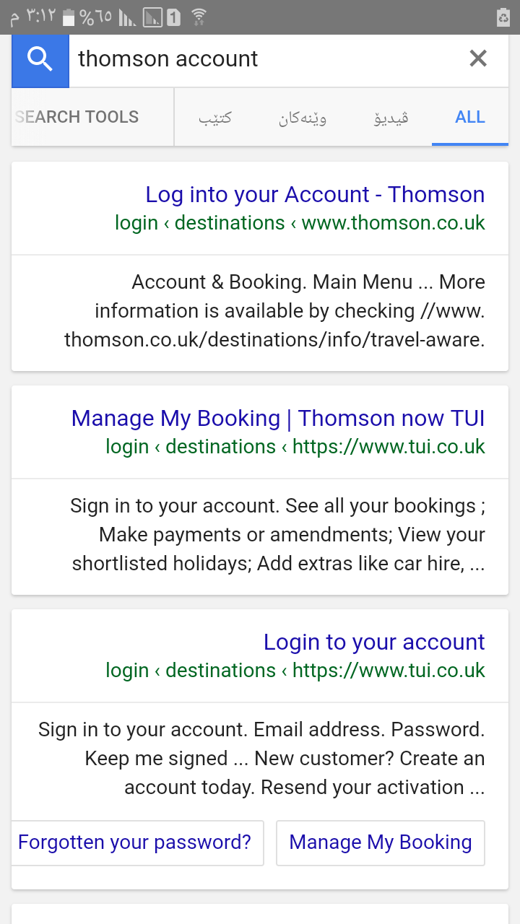
كيفية عمل حساب في تومسن رويترز:

Slide 18


Slide 19
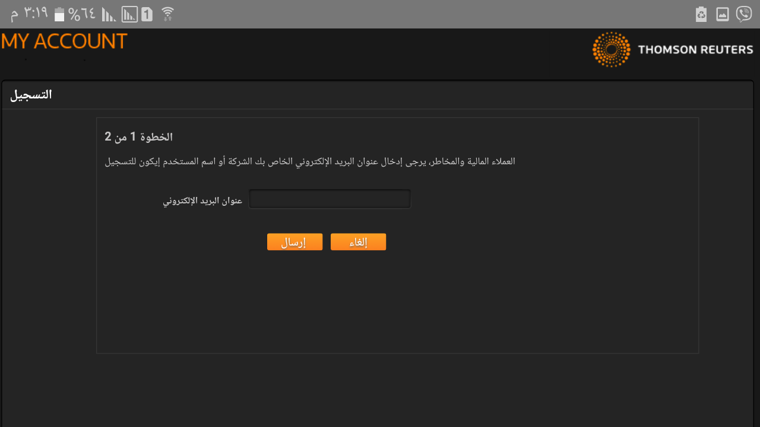

Slide 20
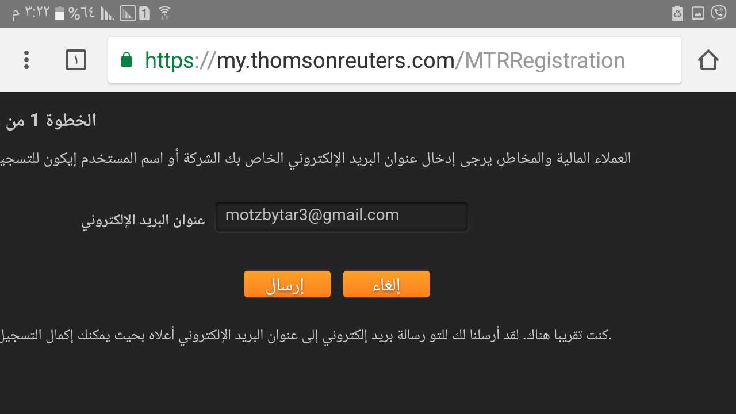

Slide 21


Slide 22
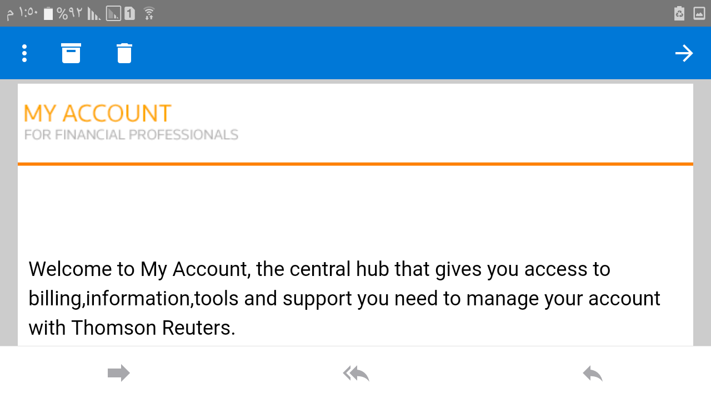

Slide 23
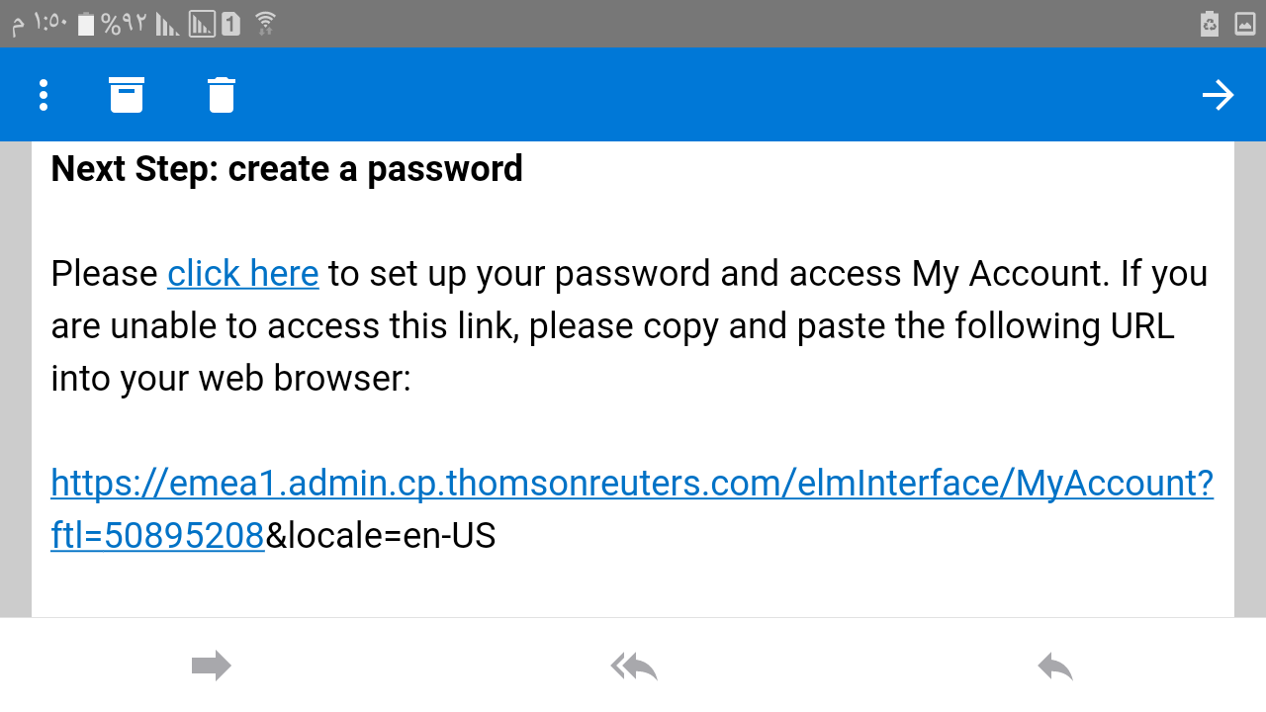

Slide 24
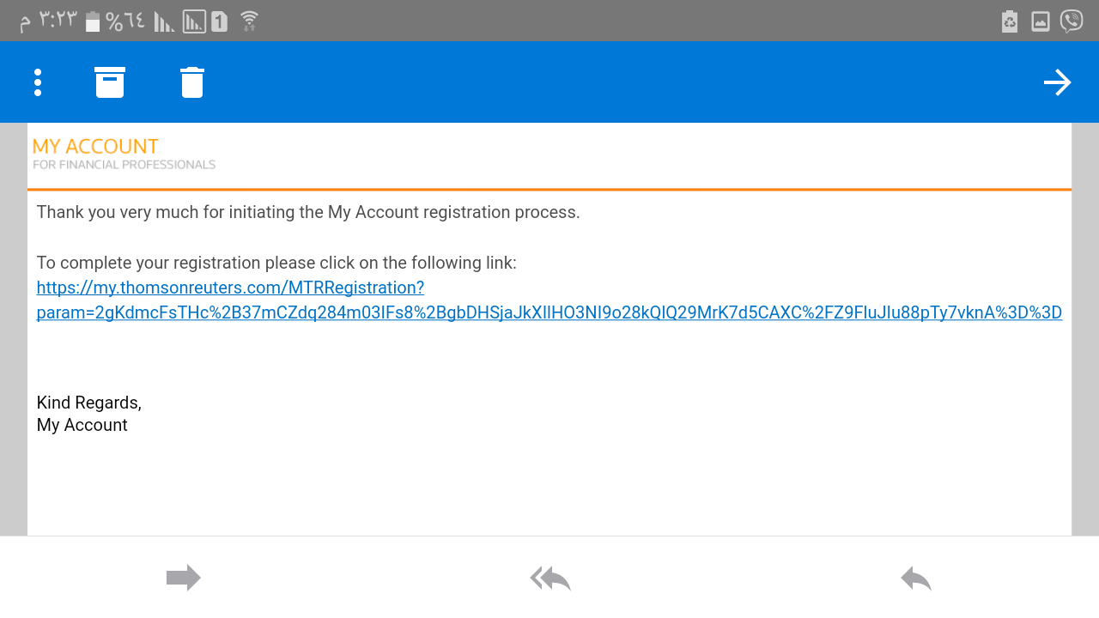

Slide 25
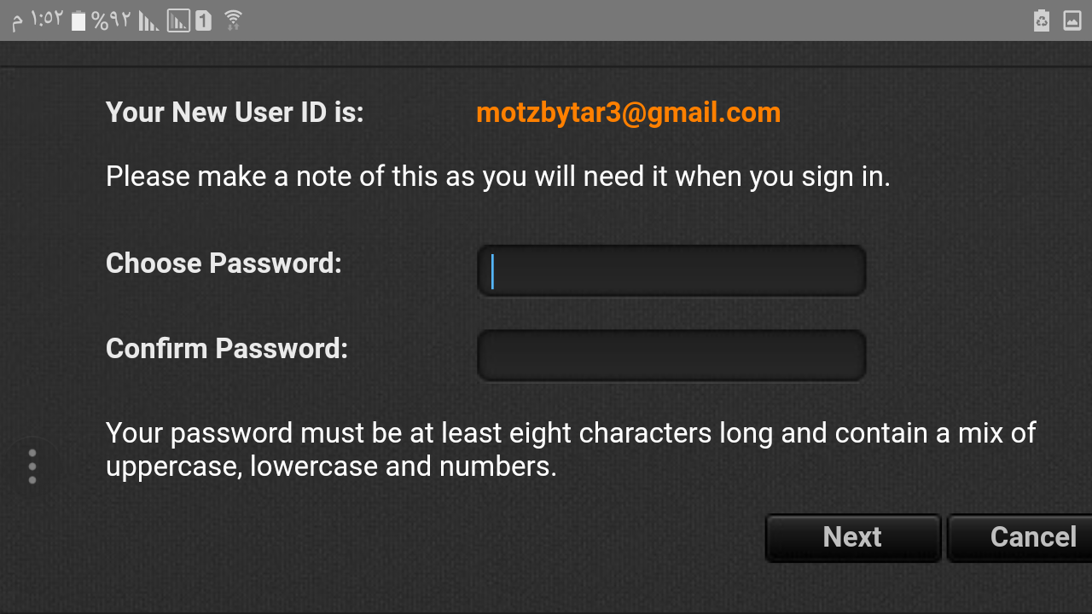

Slide 26
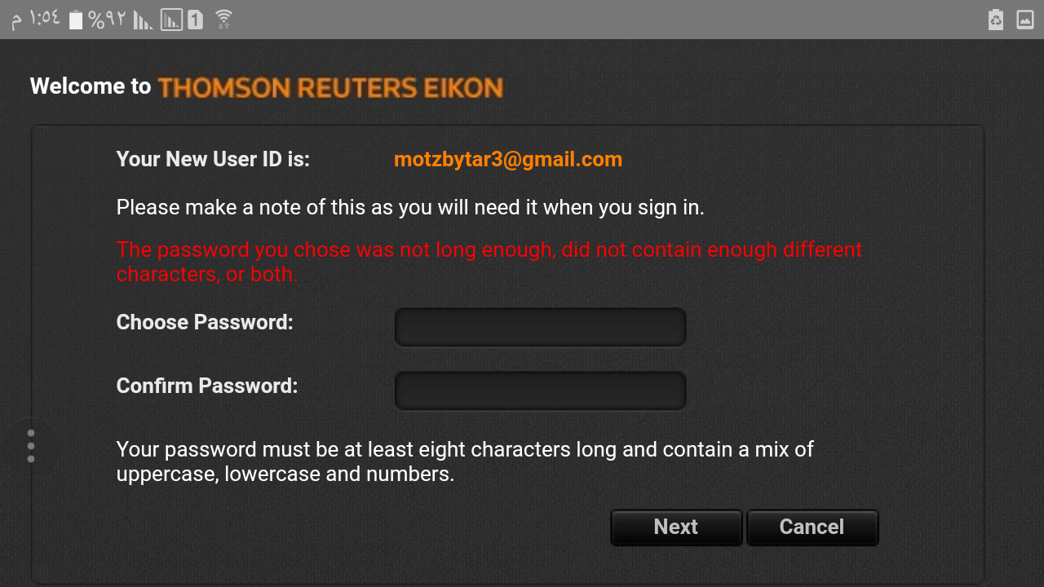

Slide 27
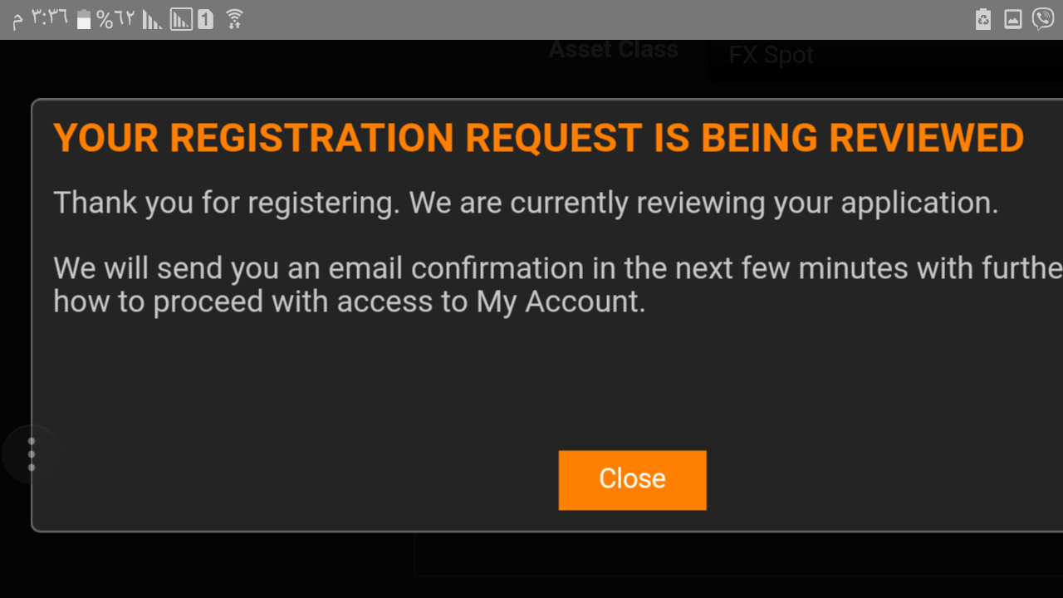

Slide 28
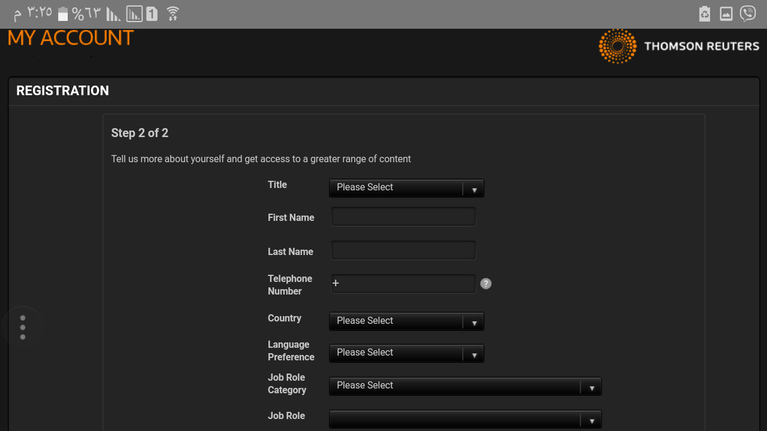

Slide 29
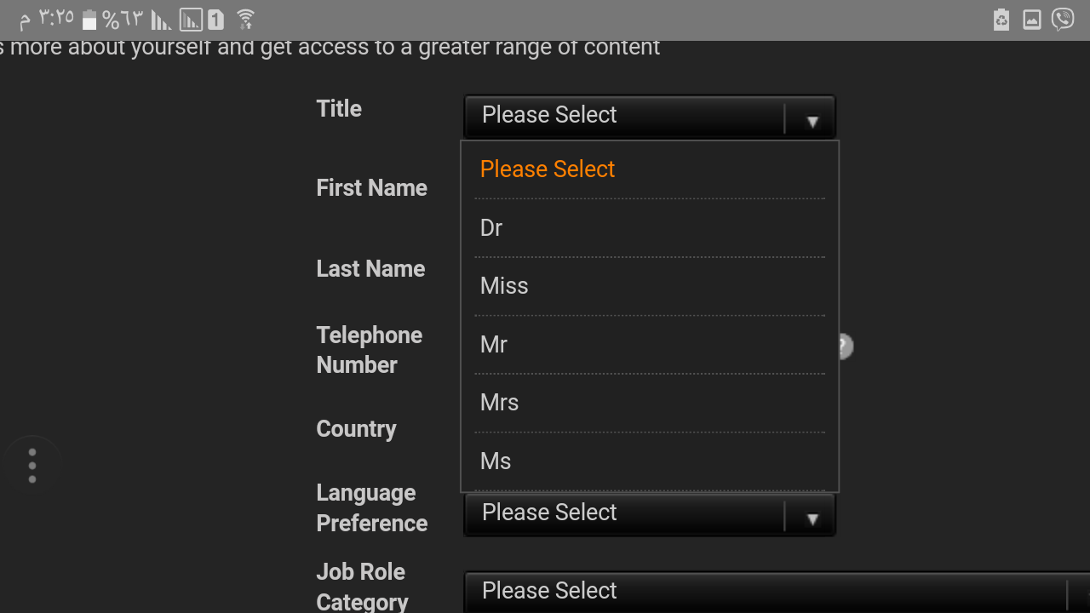

Slide 30


Slide 31
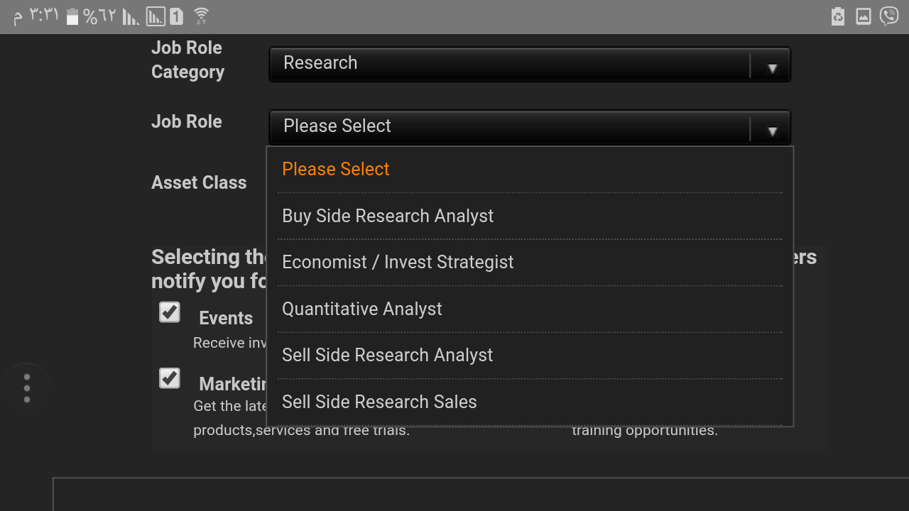

Slide 32
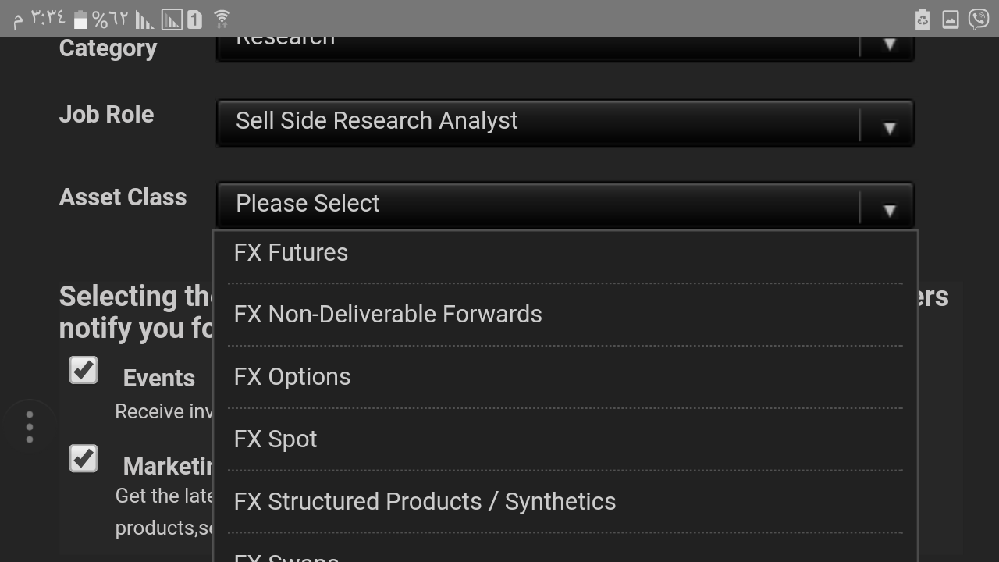

Slide 33
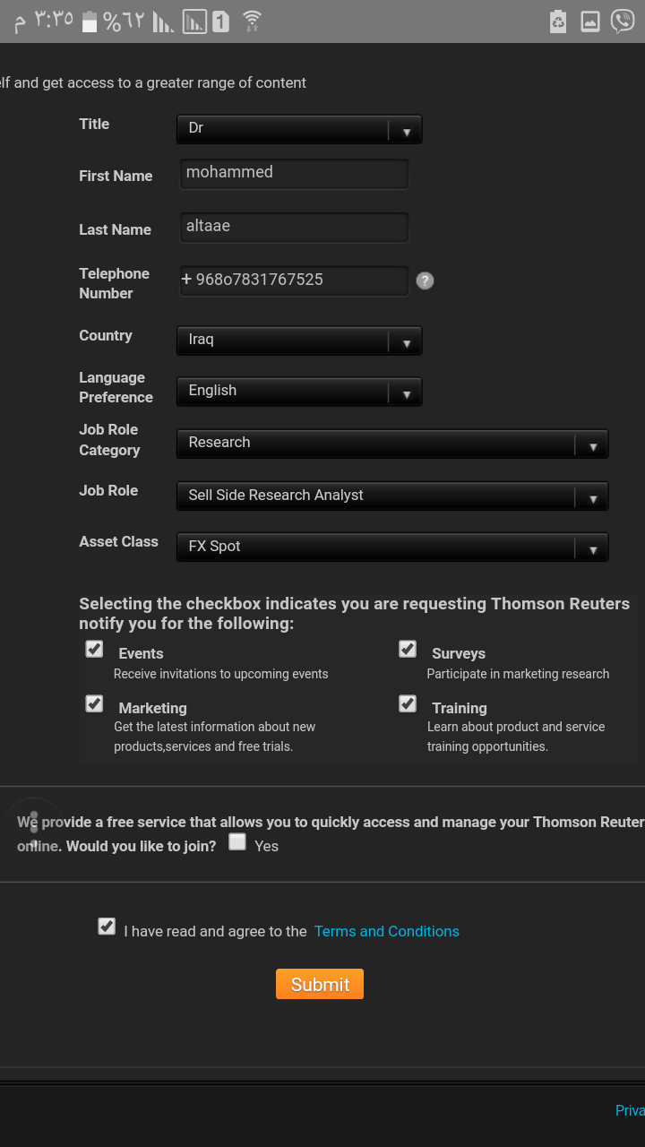

Slide 34


Slide 35
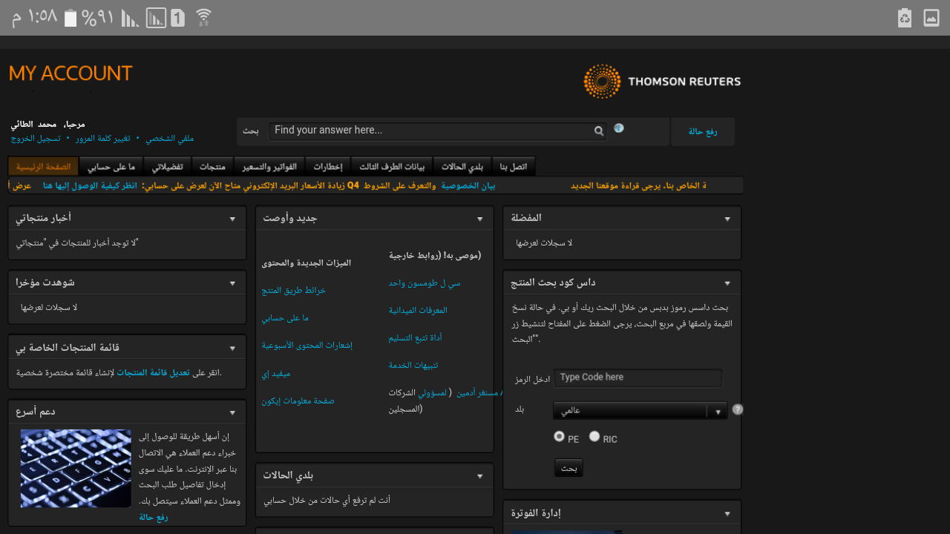

Slide 36
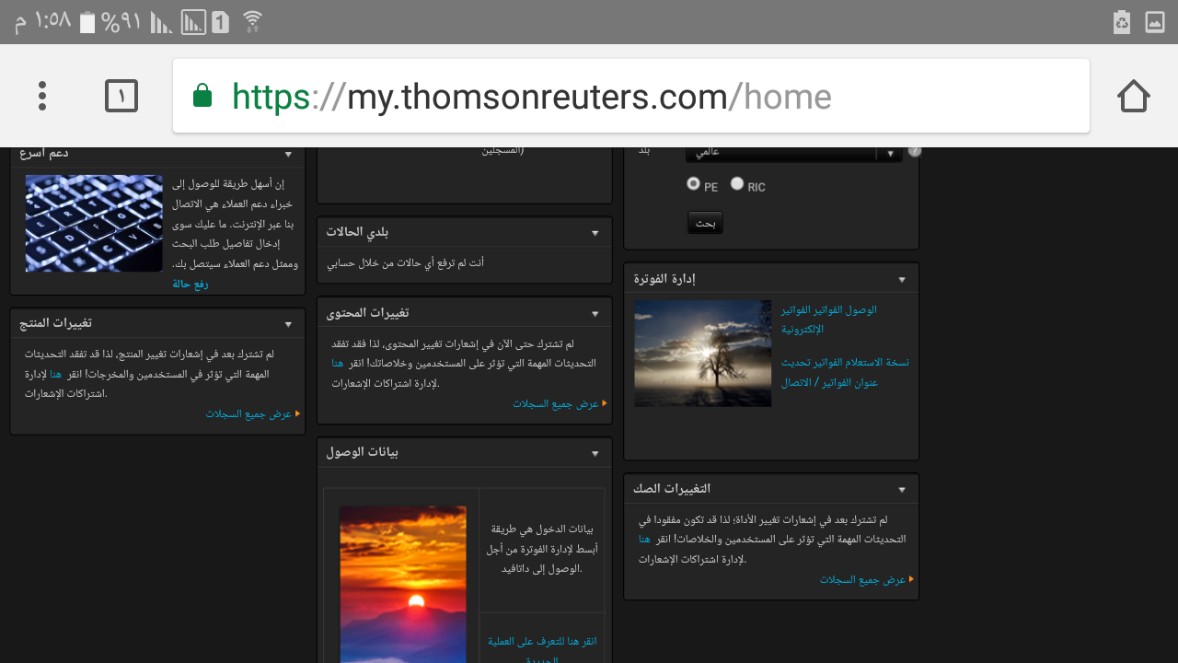

Slide 37
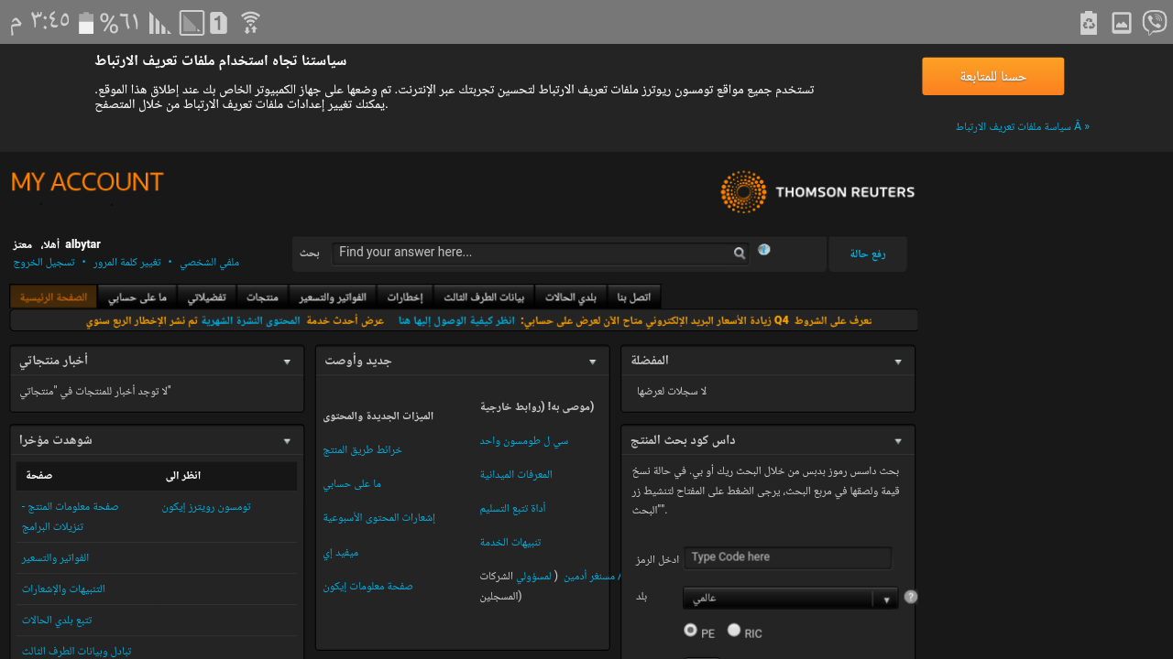

Slide 38
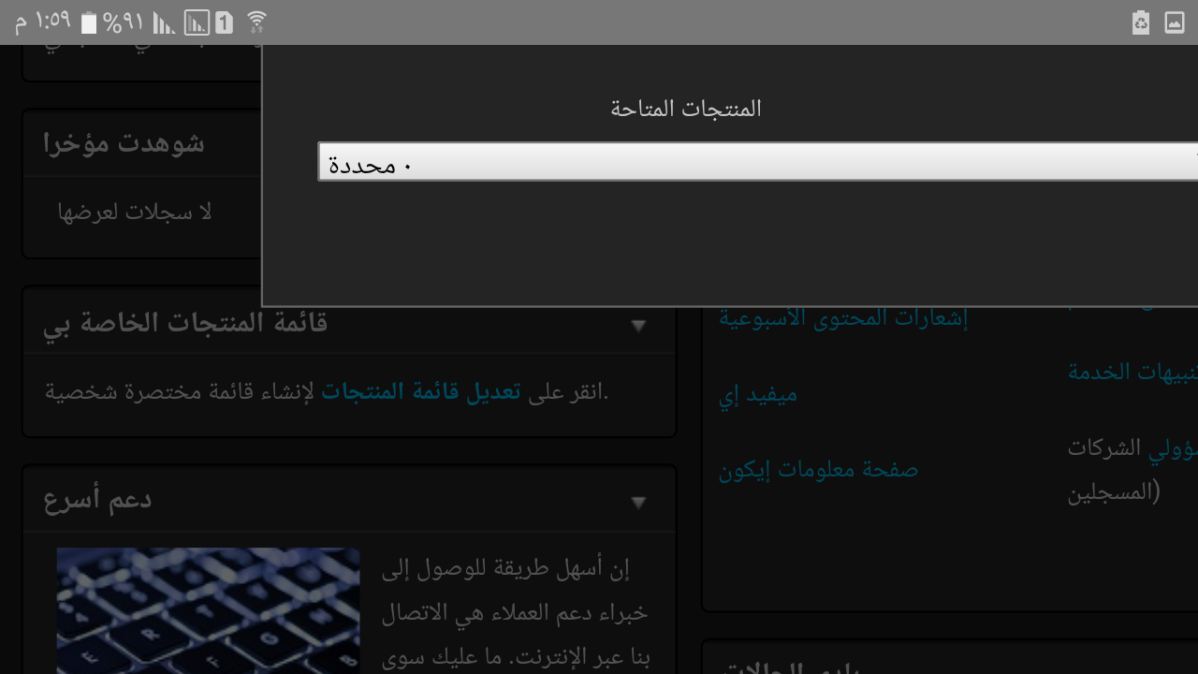

Slide 39
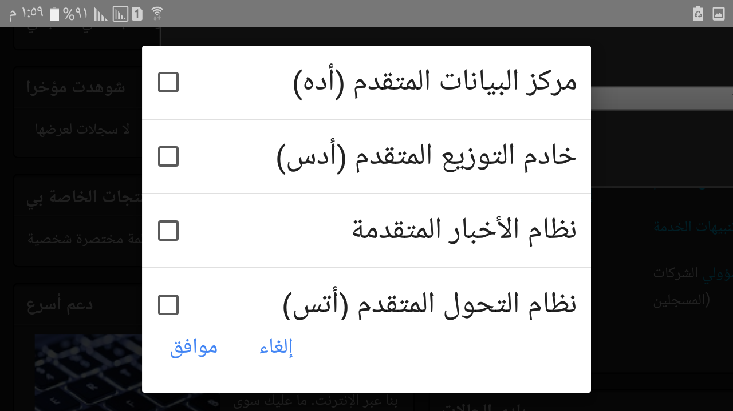

Slide 40
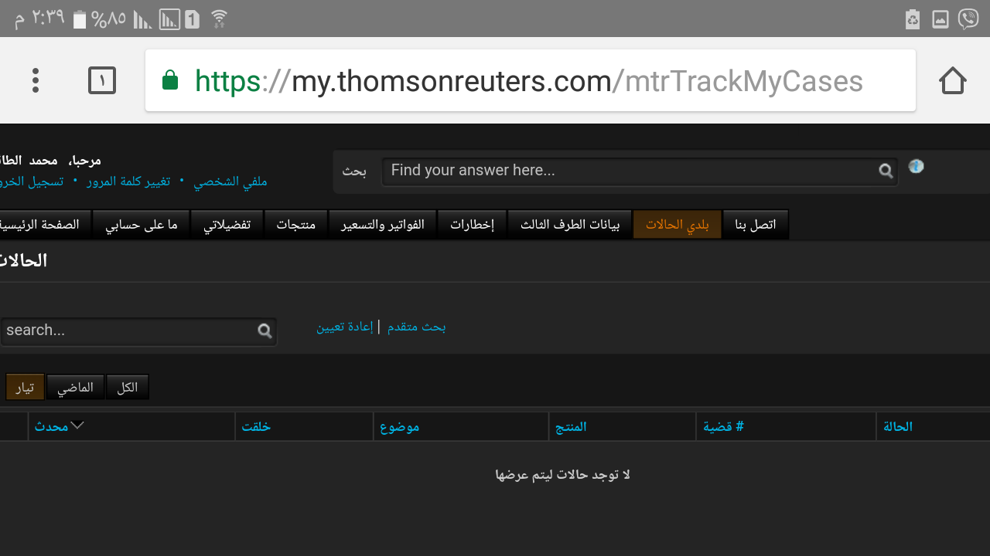

Slide 41
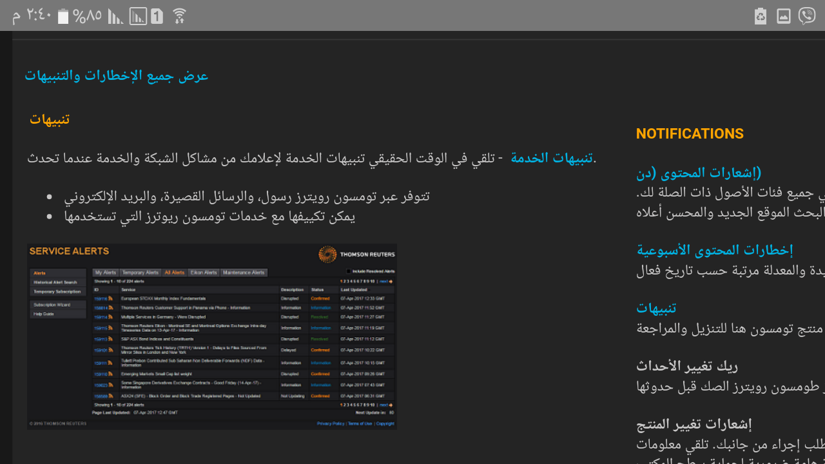

Slide 42
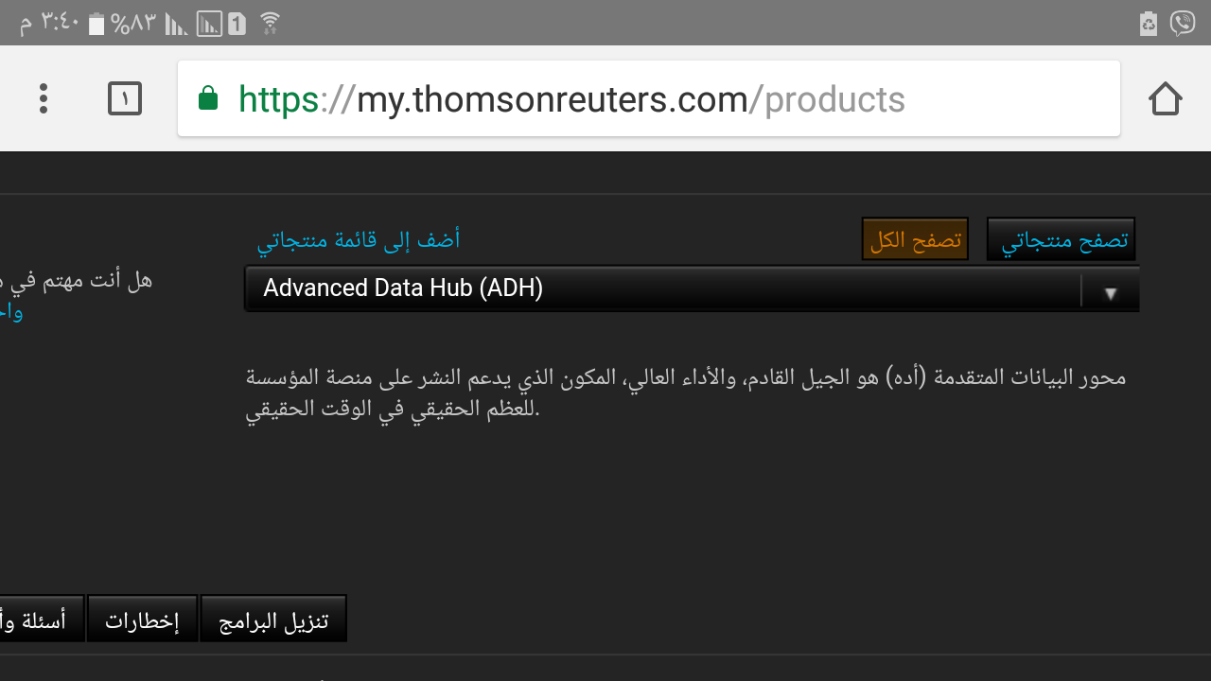

Slide 43


Slide 44
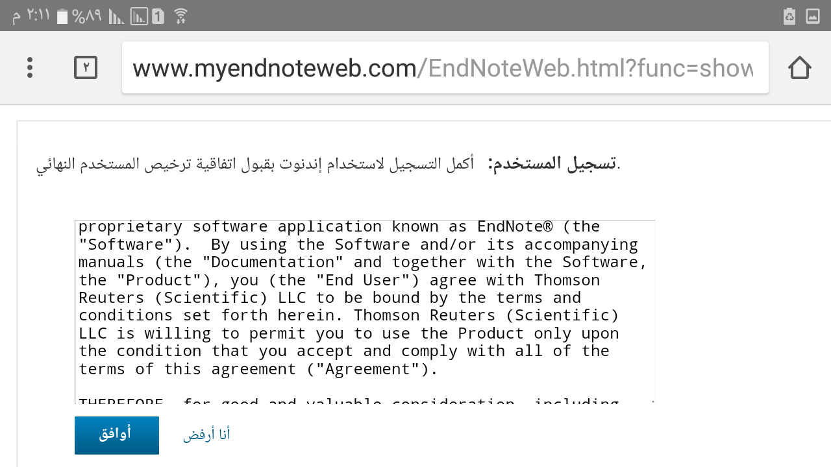

Slide 45


Slide 46
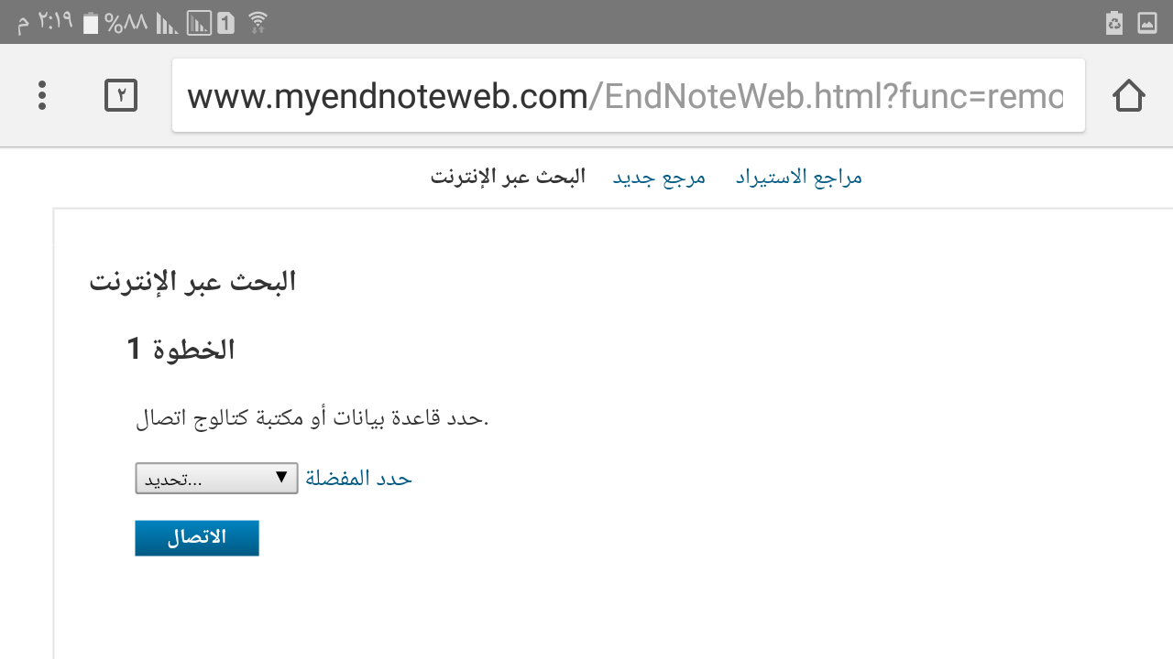

Slide 47
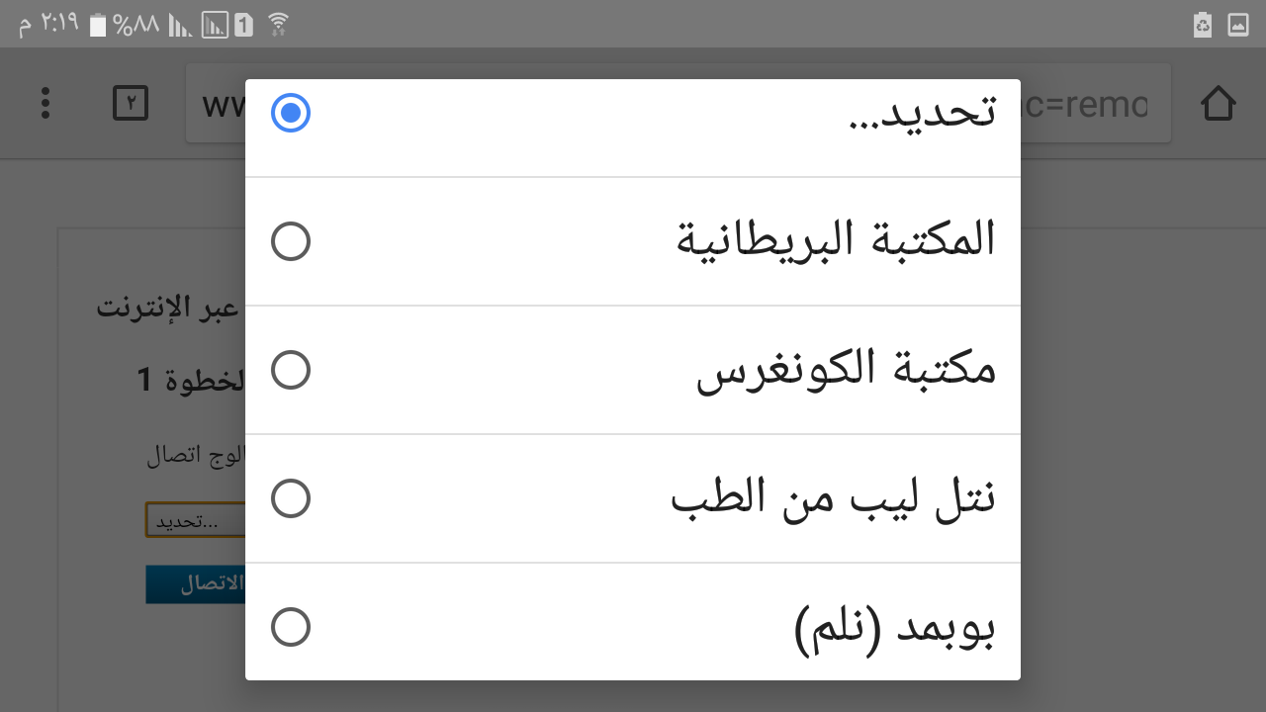

Slide 48
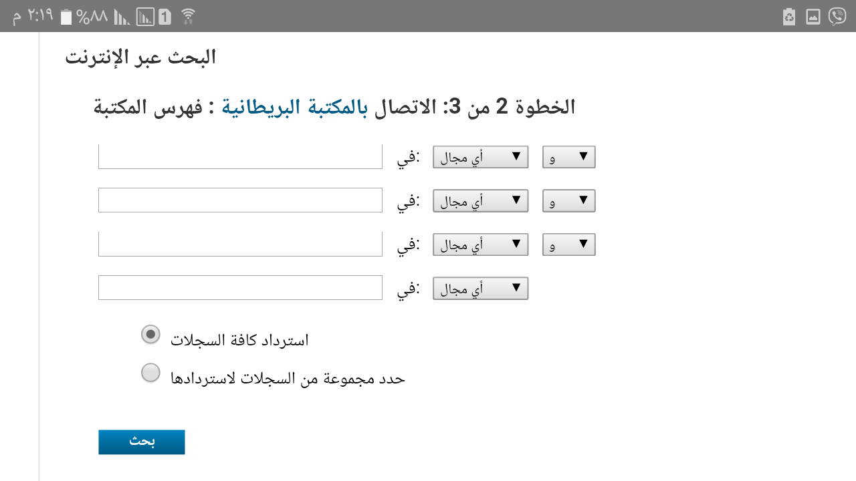

Slide 49
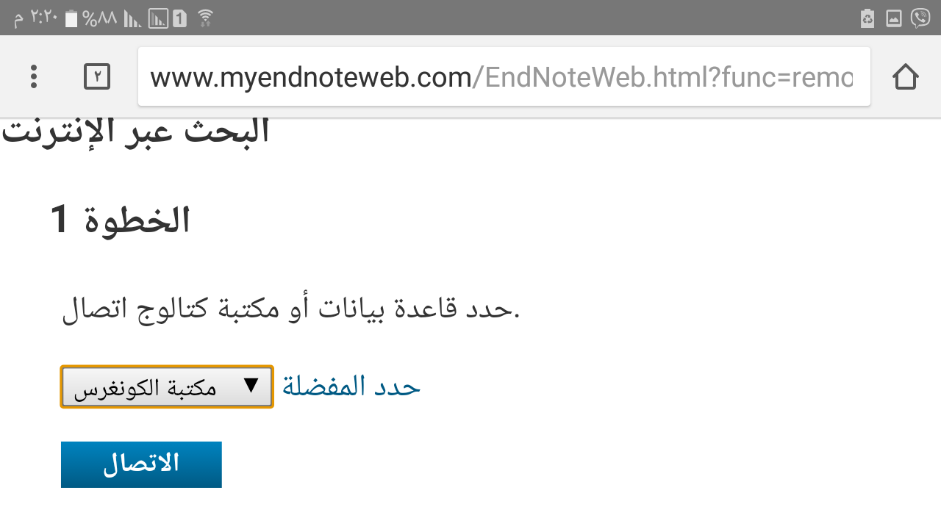

Slide 50
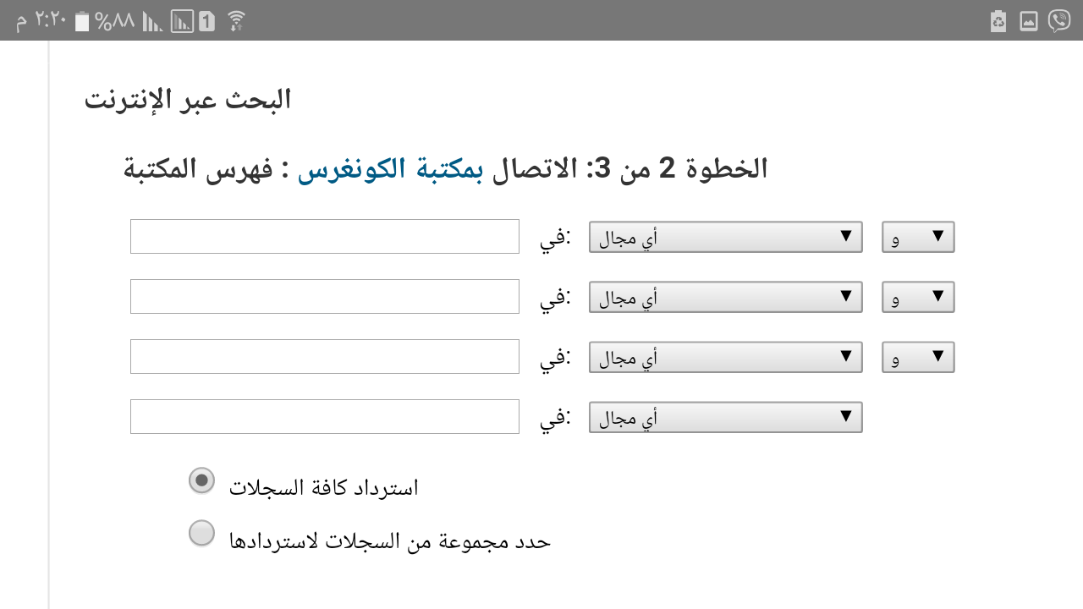

Slide 51
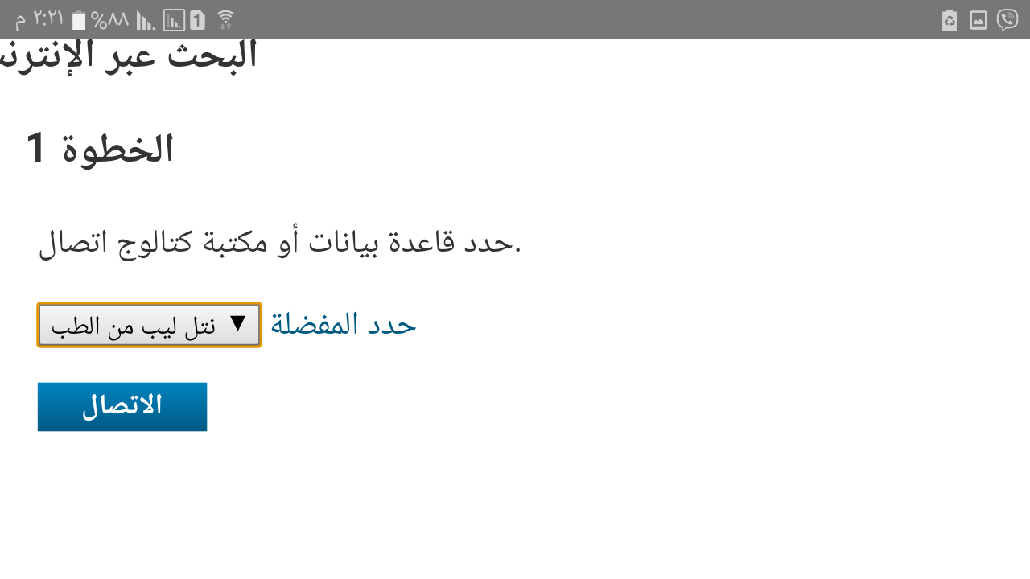

Slide 52
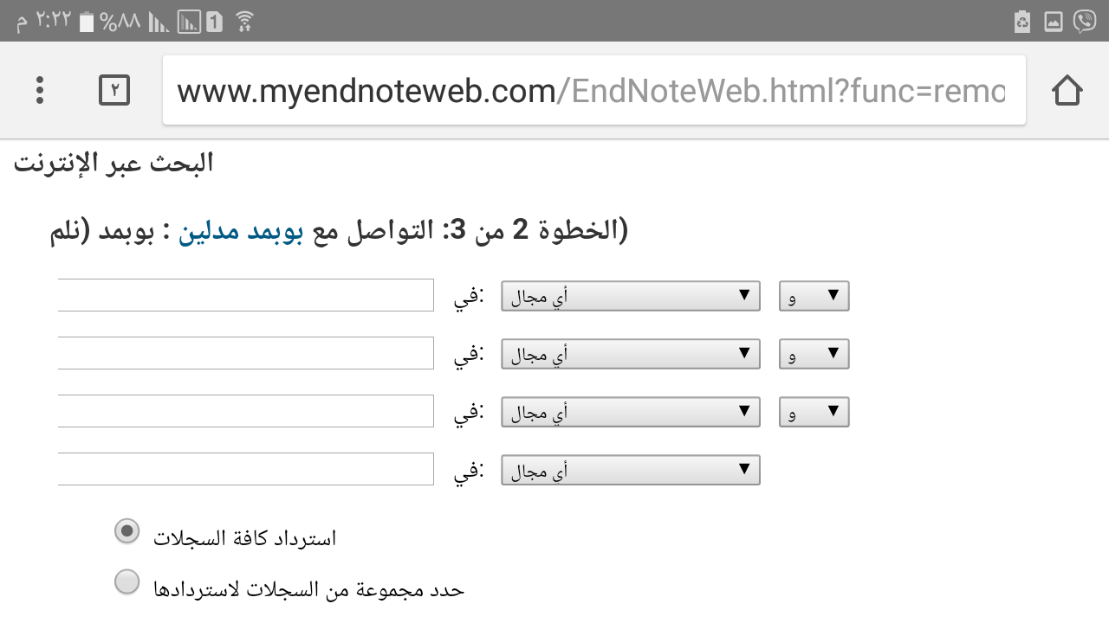

Slide 53
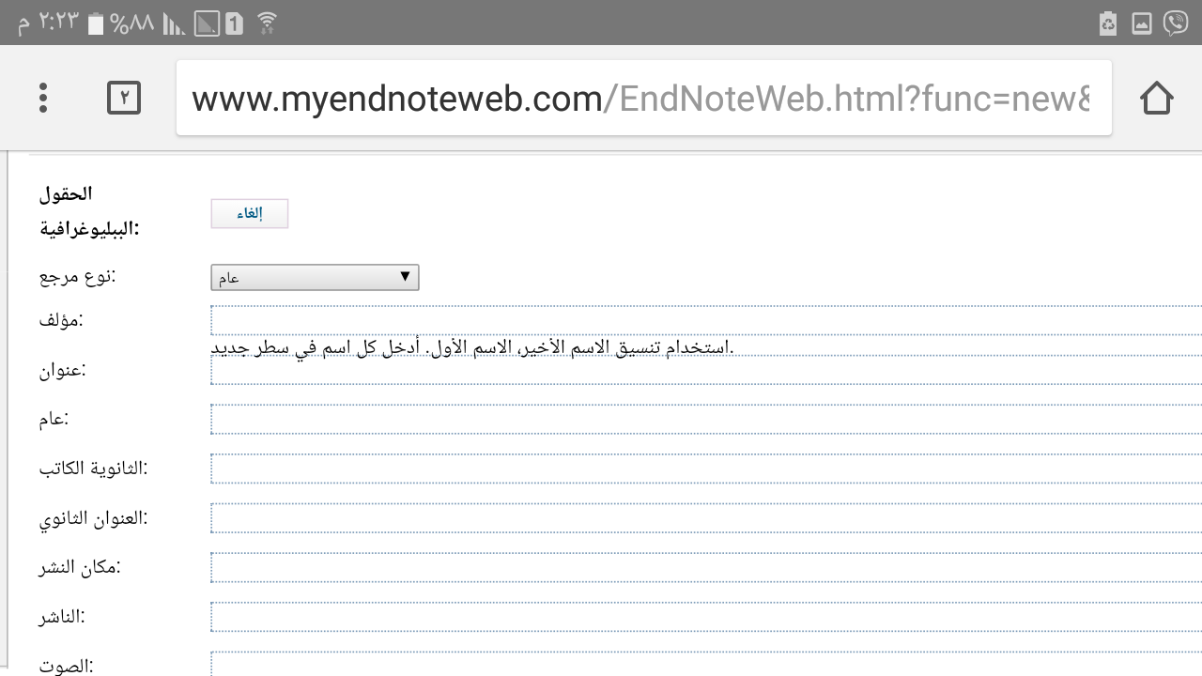

Slide 54
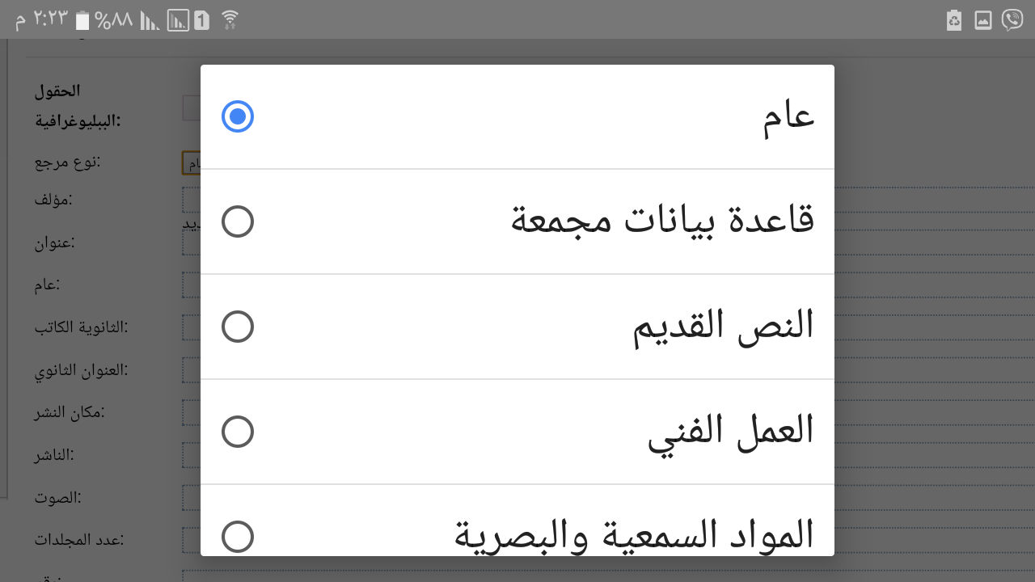

Slide 55
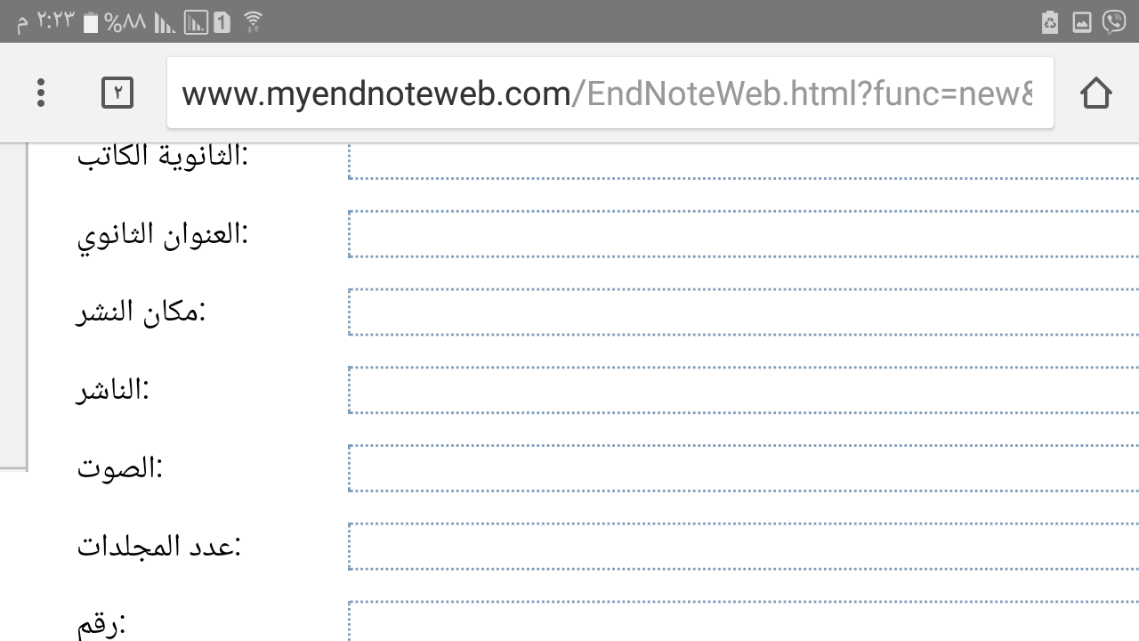

Slide 56
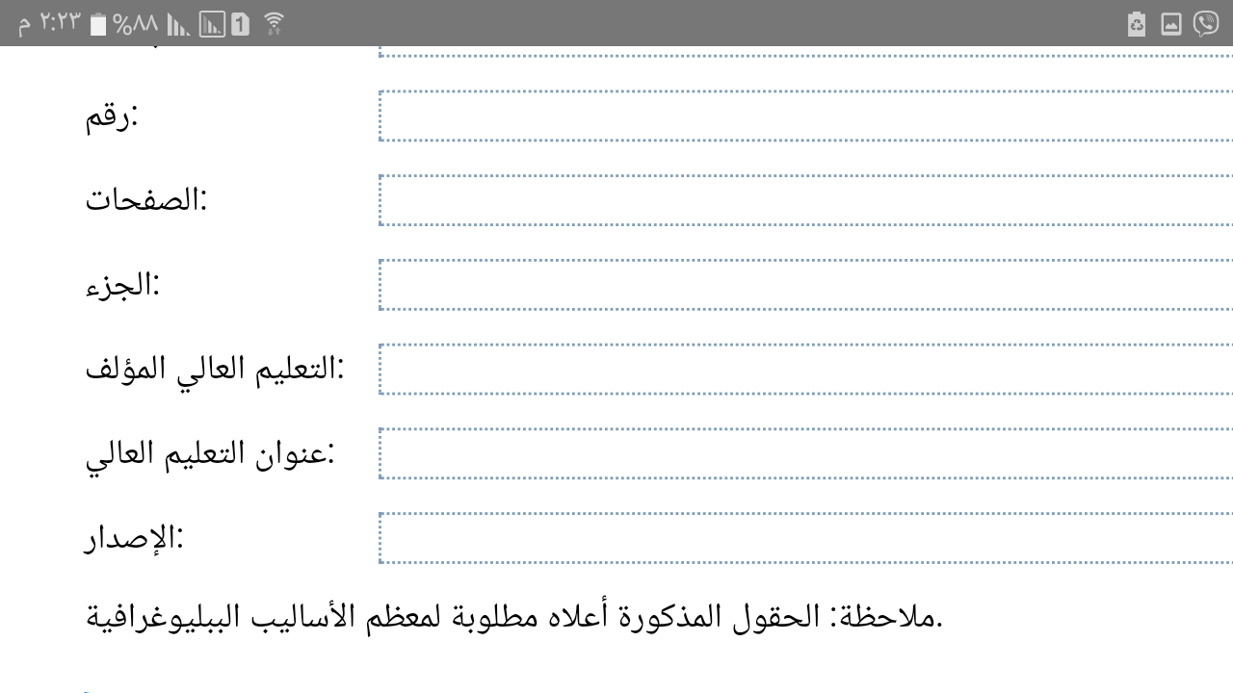

Slide 57
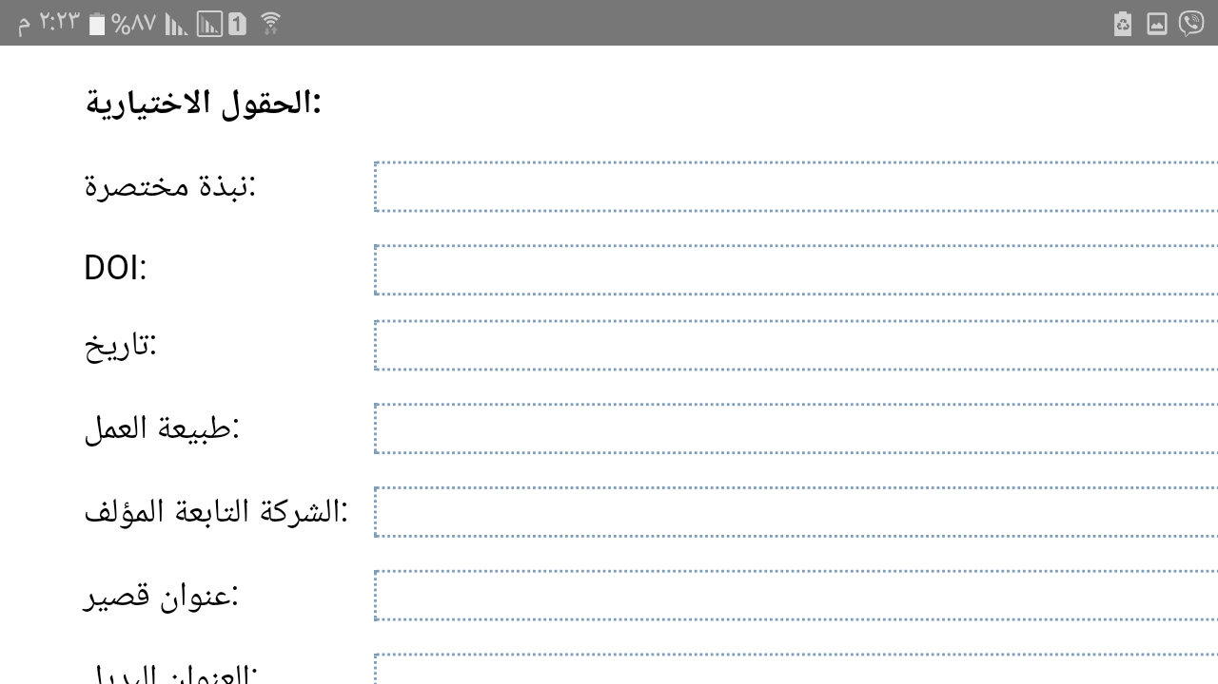

Slide 58
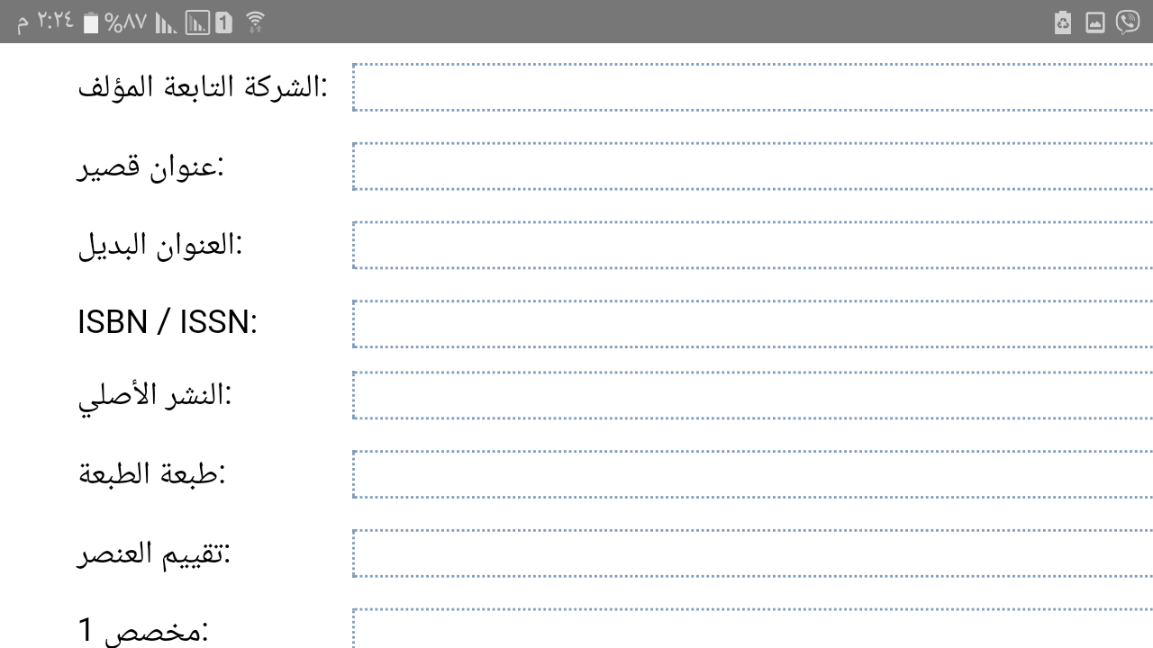

Slide 59
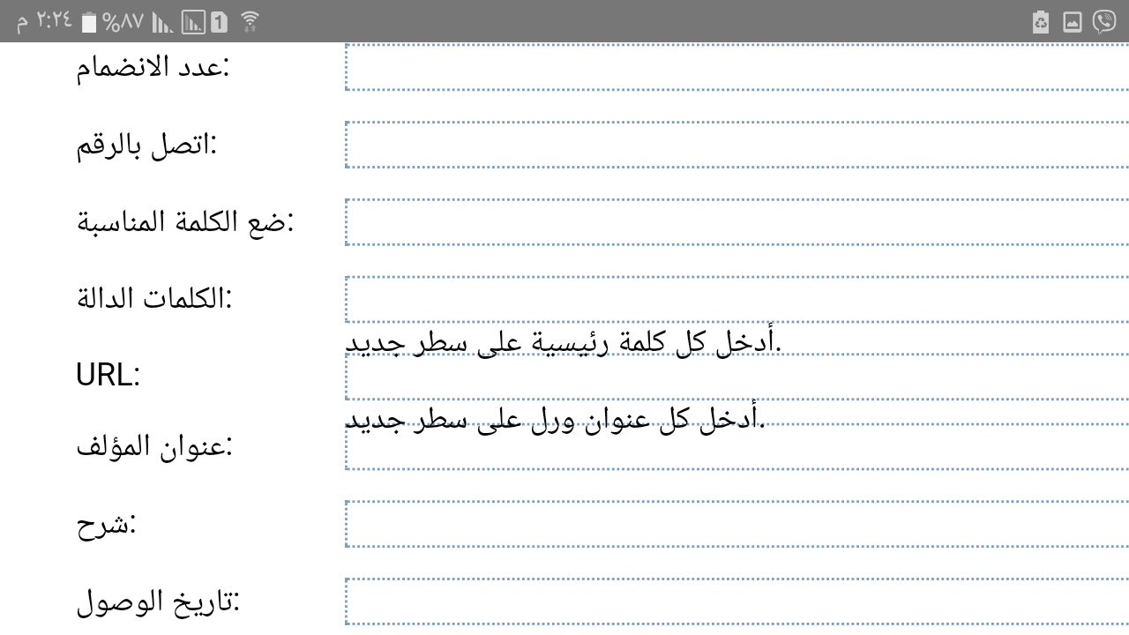

Slide 60
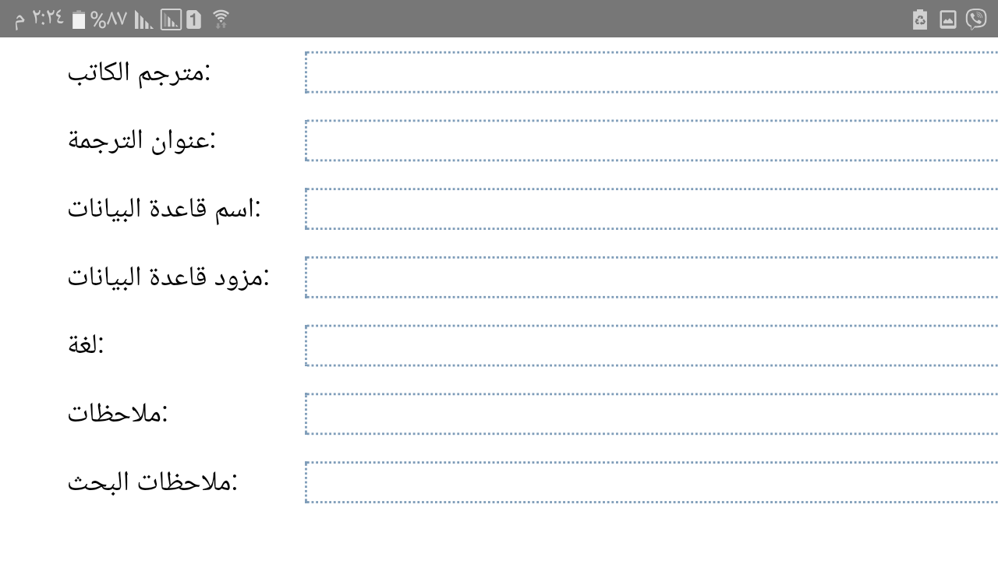

Slide 61
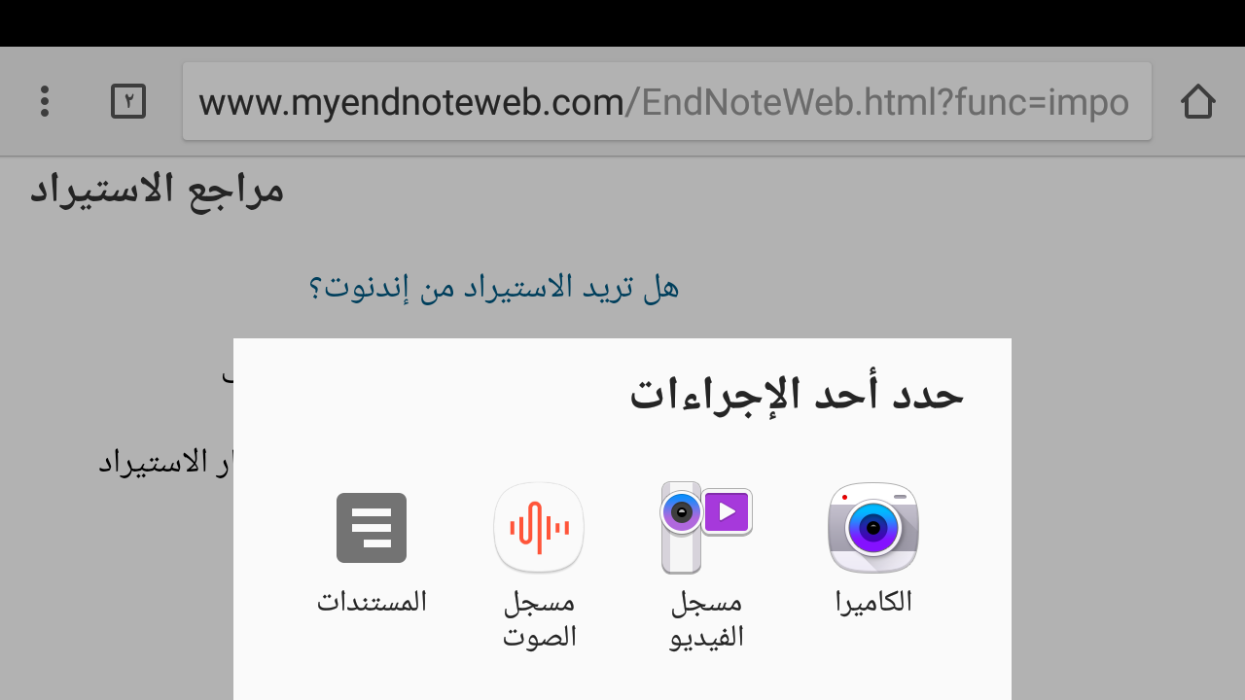

Slide 62
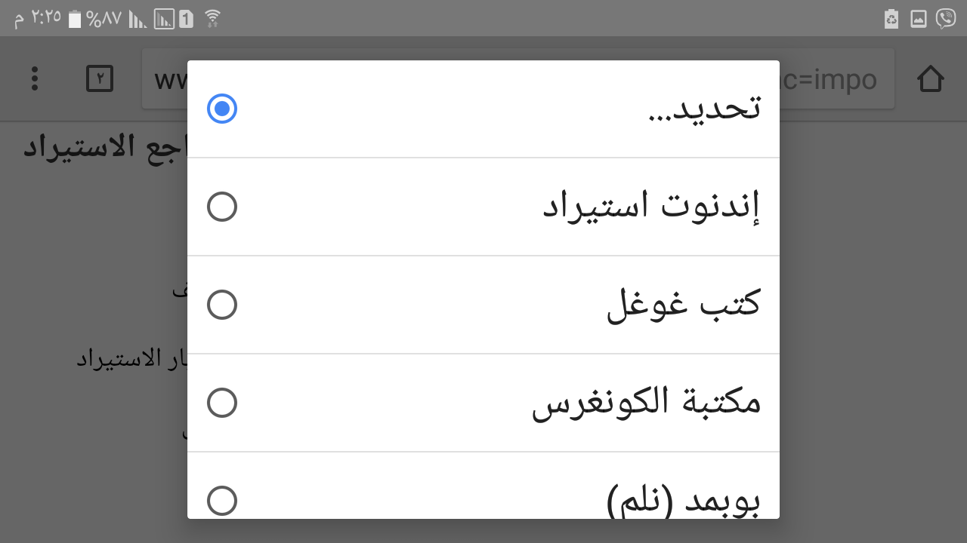

Slide 63
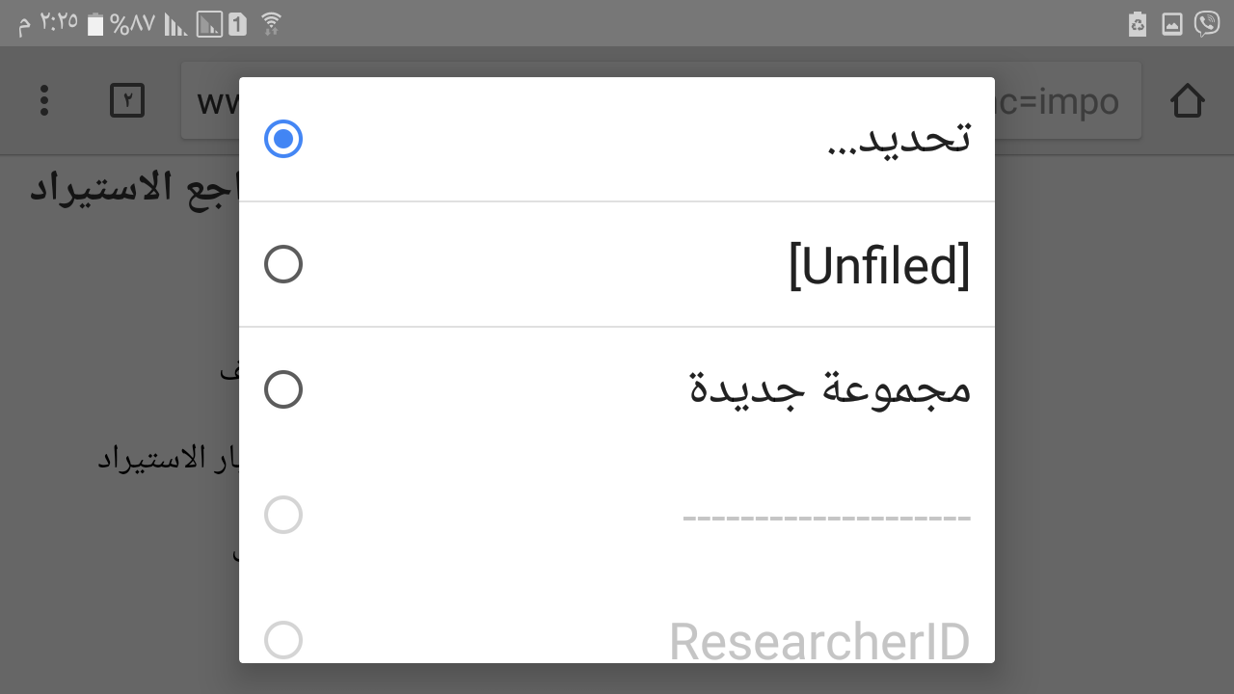

Slide 64
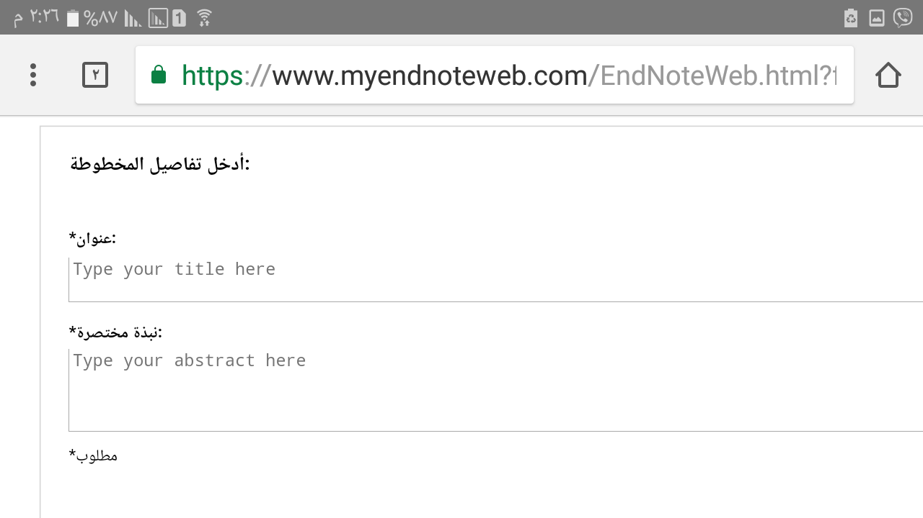

Slide 65
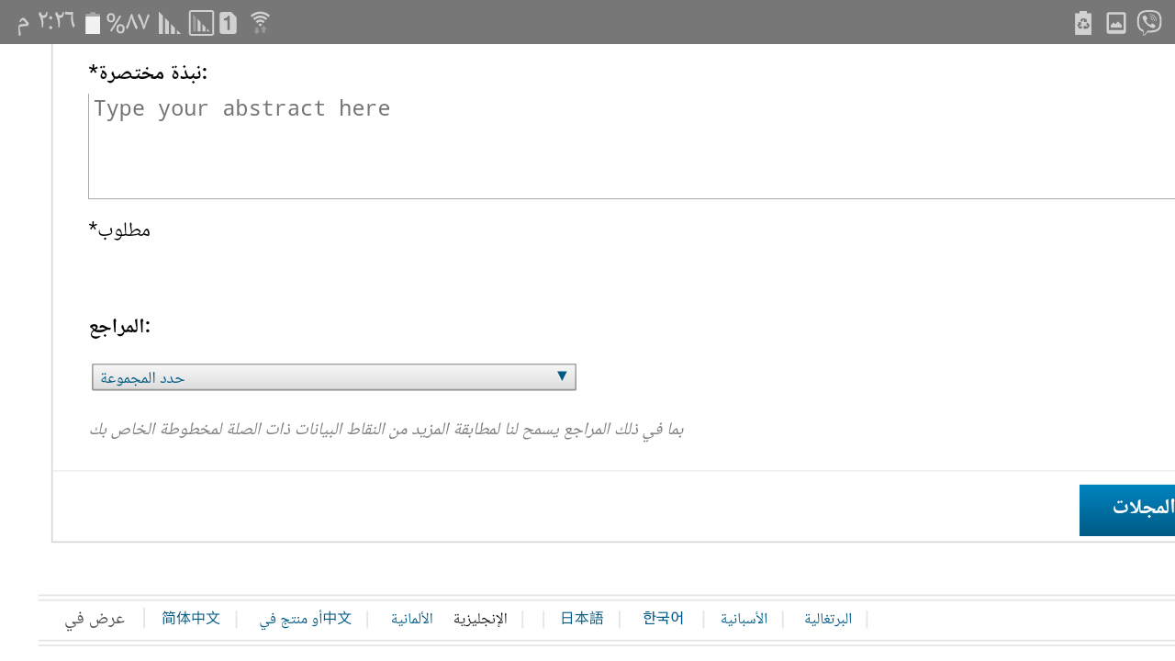

Slide 66
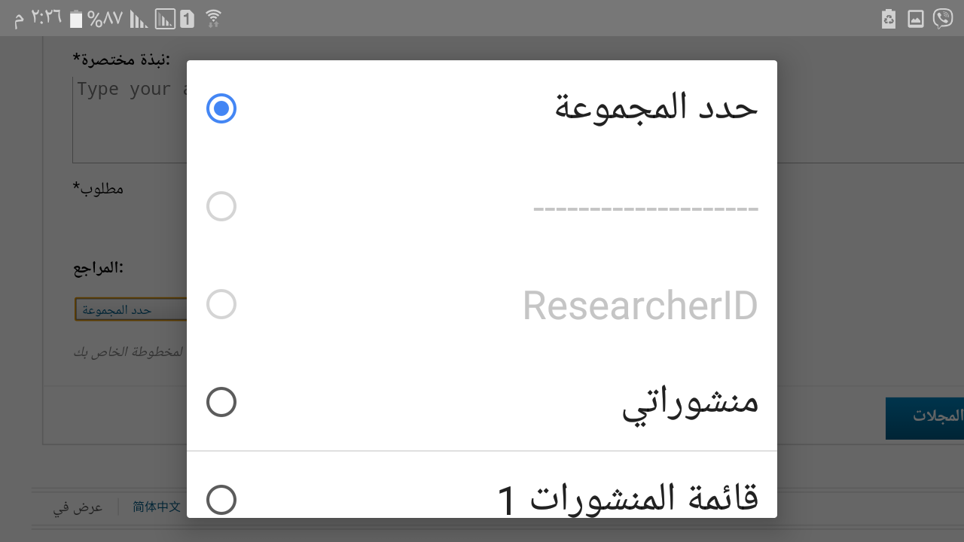

Slide 67
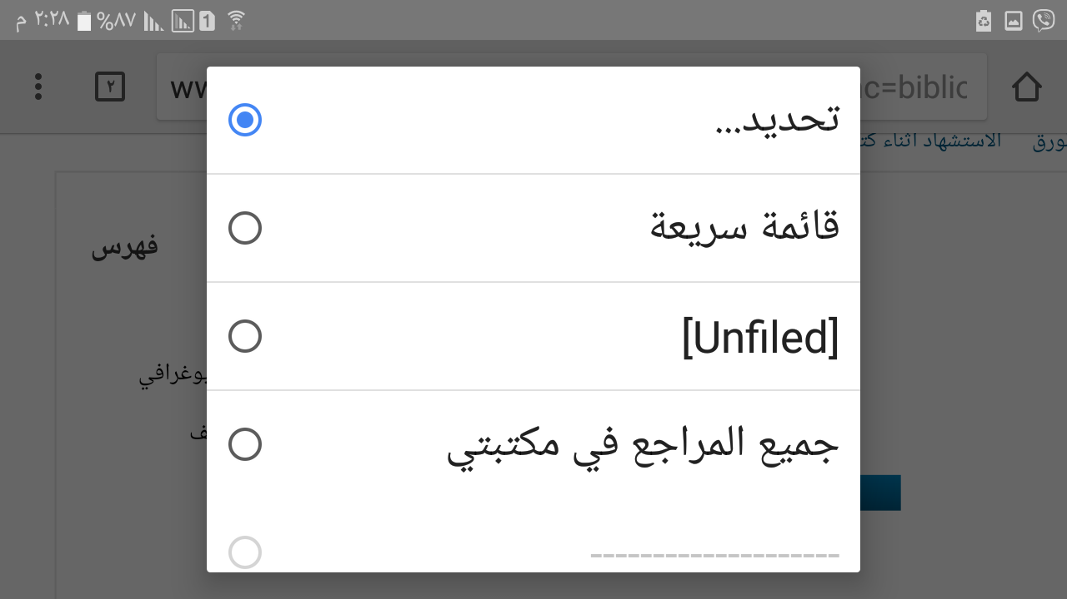

Slide 68
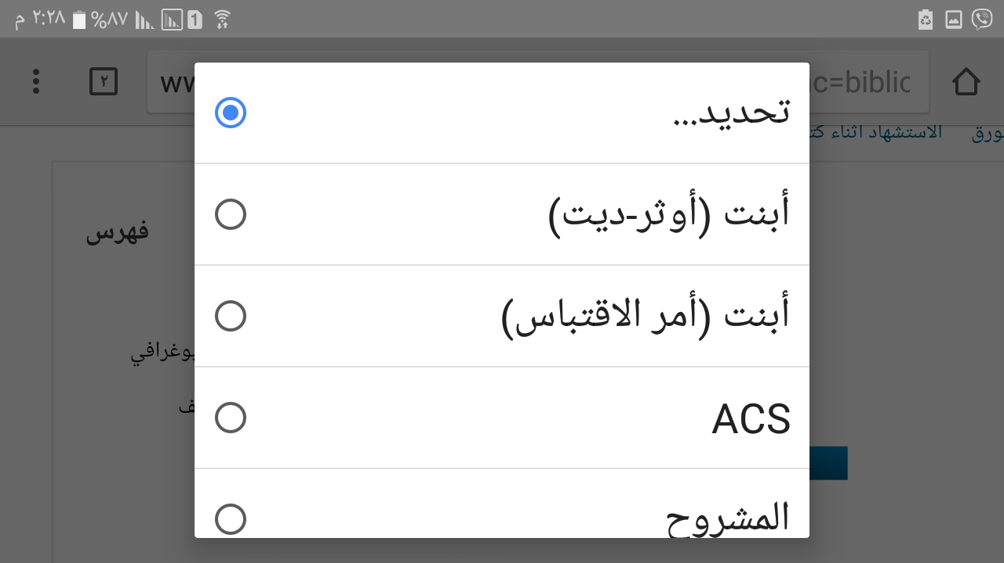

Slide 69
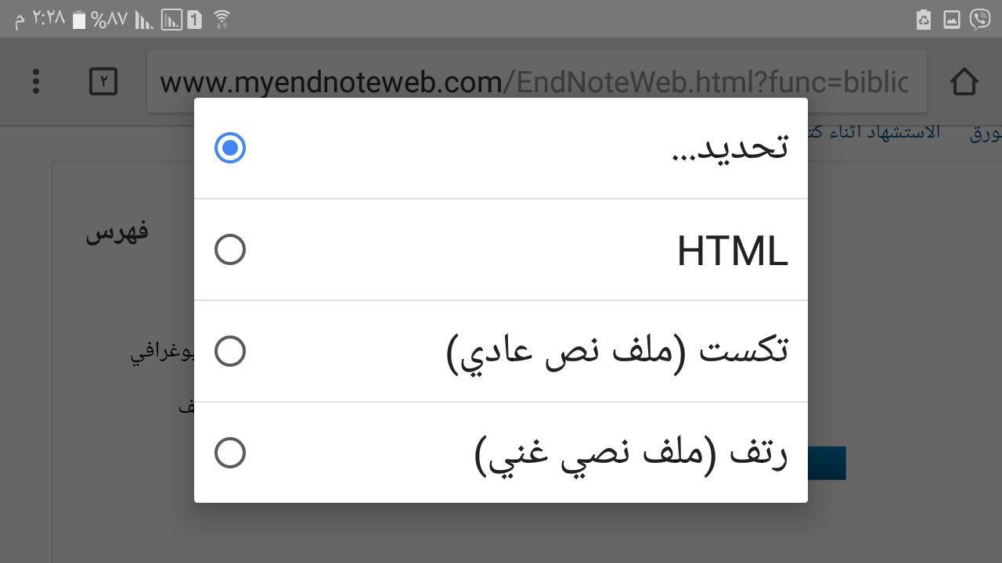

Slide 70
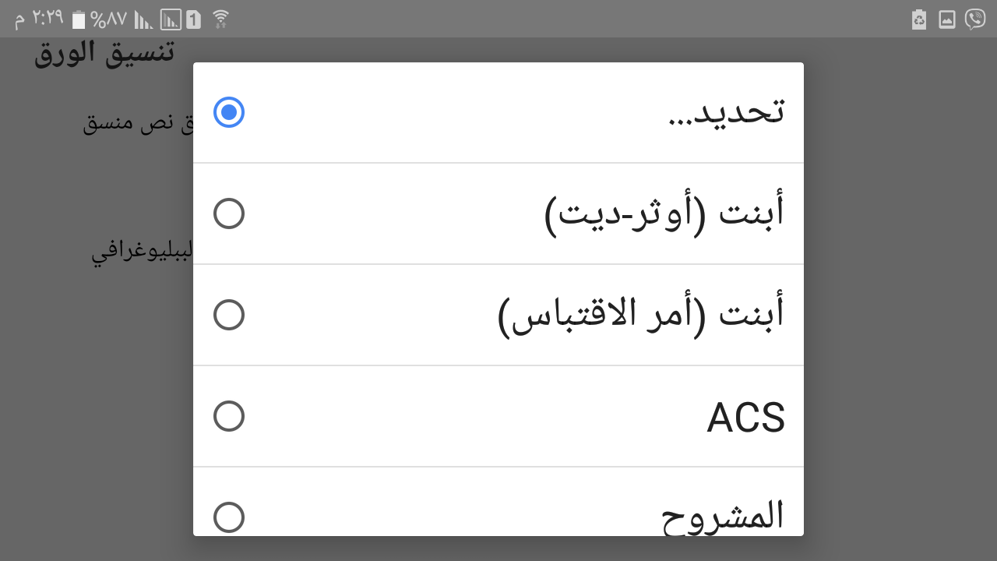

Slide 71
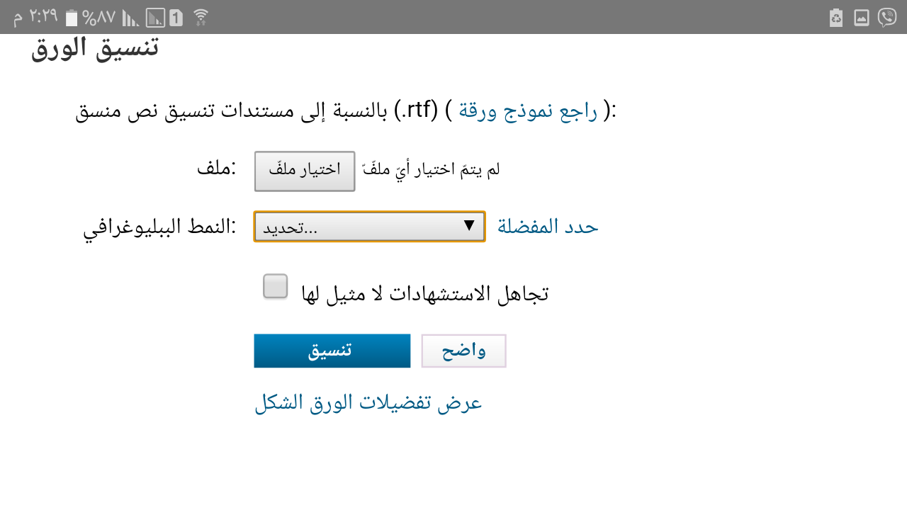

Slide 72
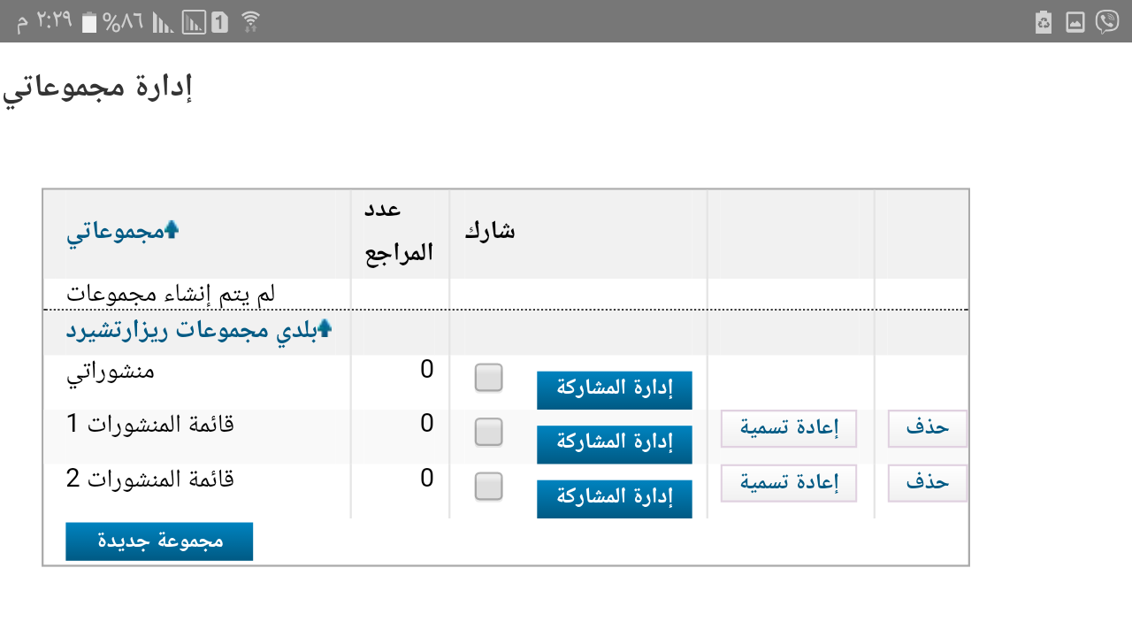

Slide 73


Slide 74


Slide 76


Slide 77


Slide 78


Slide 79


Slide 80


Slide 81


Slide 82


Slide 83


Slide 84


Slide 85


Slide 86


Slide 87


Slide 88


Slide 89


Slide 90


Slide 91


Slide 92


Slide 93

موقع لكشف الانتحال خاص بموقع بتومسن

Slide 94


Slide 95


Slide 96


Slide 97


Slide 98


